Slide 1
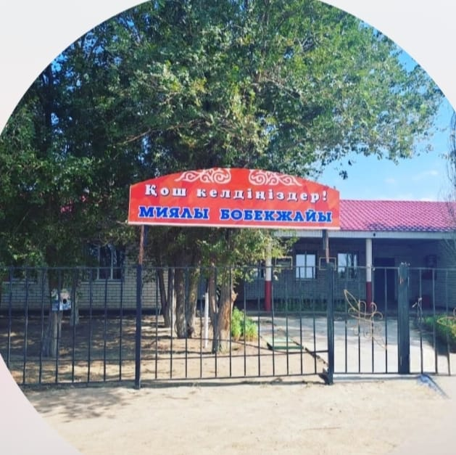
“Миялы” бөбекжай- балабақшасы”

Slide 2
Біртұтас тәрбие

Slide 3
Әкелер мектебі жұмыс жоспары

Slide 4
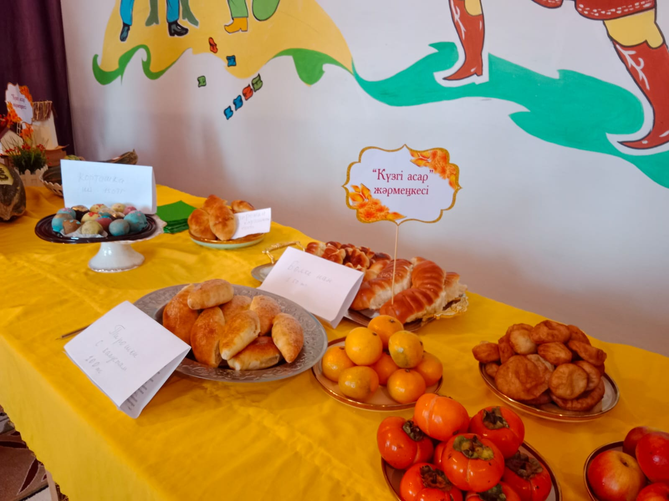
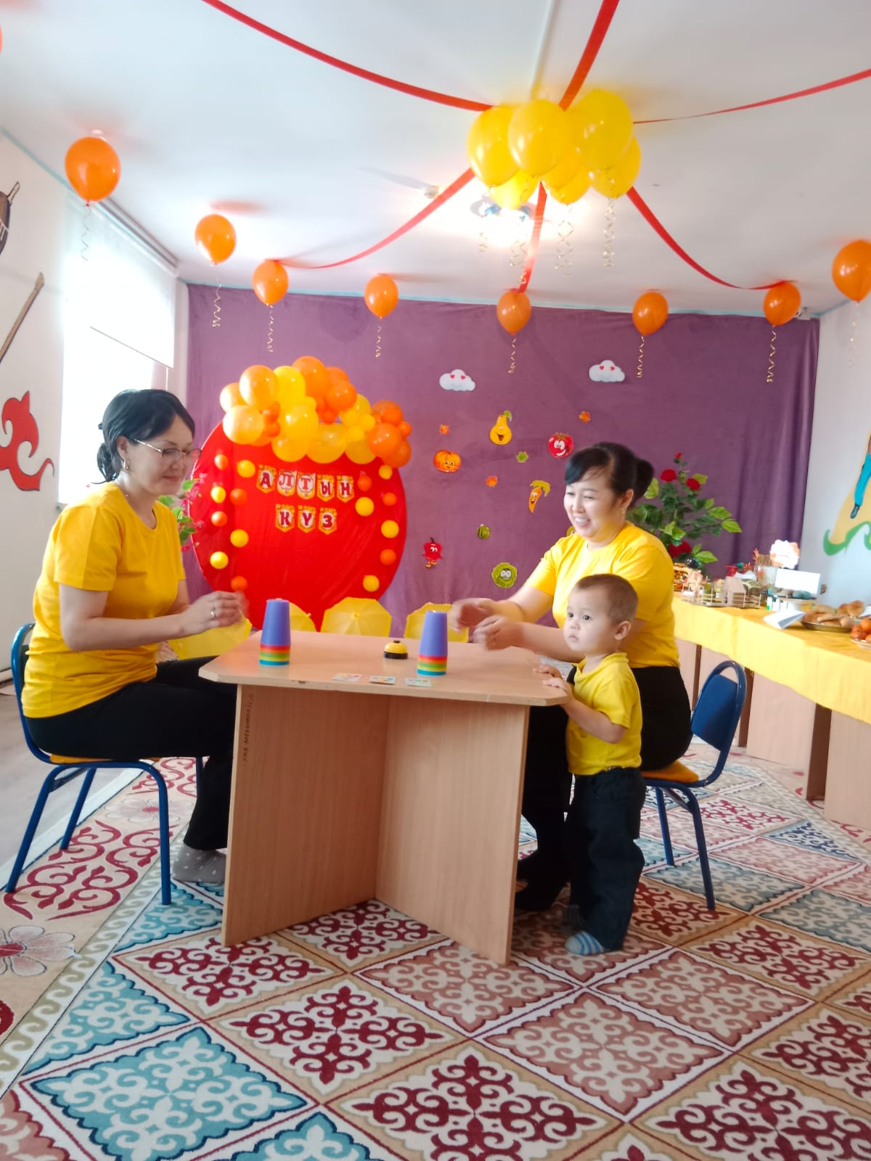
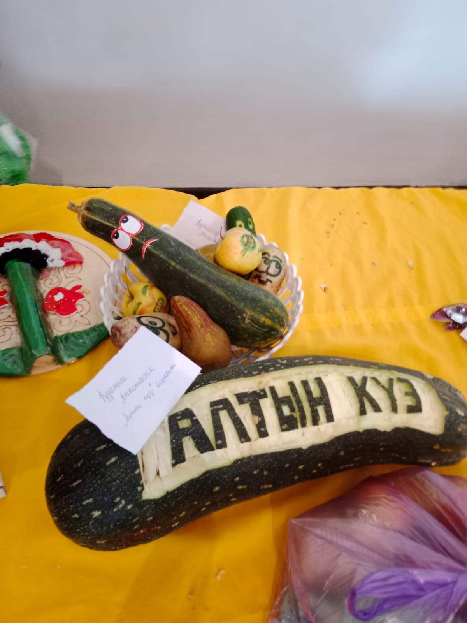
Тақырыбы: Күзгі асар
Мақсаты:Жәрмеңкенің мақсаты: 🍂 балалардың еңбекке деген қызығушылығын арттыру; 🍂 дәстүрлі құндылықтарды насихаттау; 🍂 балабақша мен ата-аналар арасындағы байланысты нығайту 🌻Көрмеге балалар мен ата аналар өз қолымен көкөніс пен жемістерден әр түрлі бұйымдар жасап күздің кереметін көрсетуге ат салысты.

Slide 5
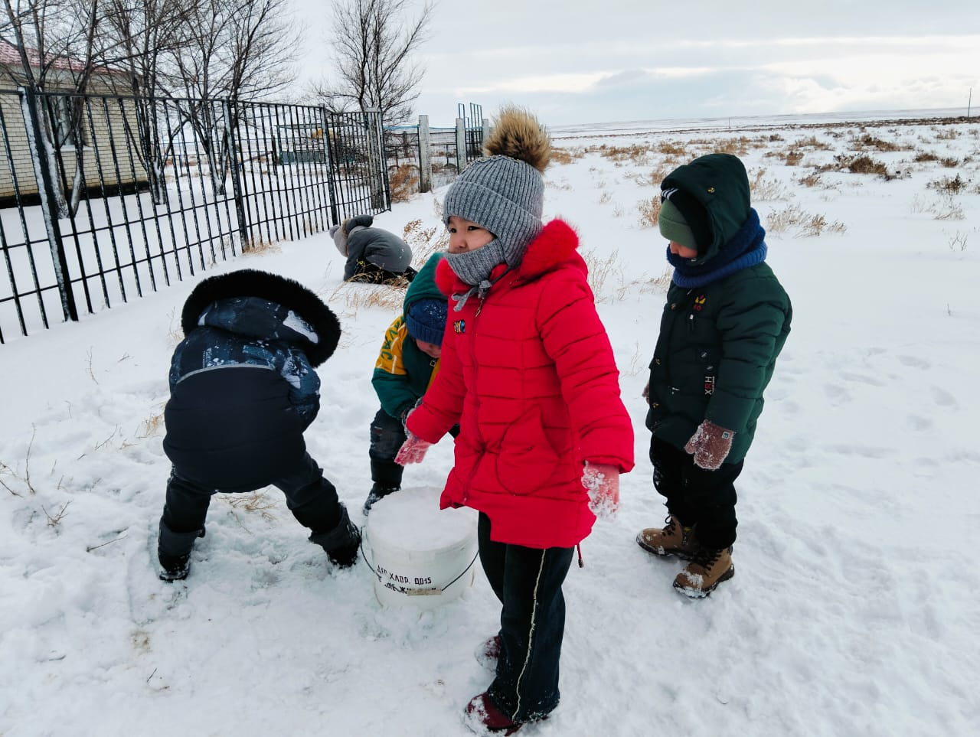
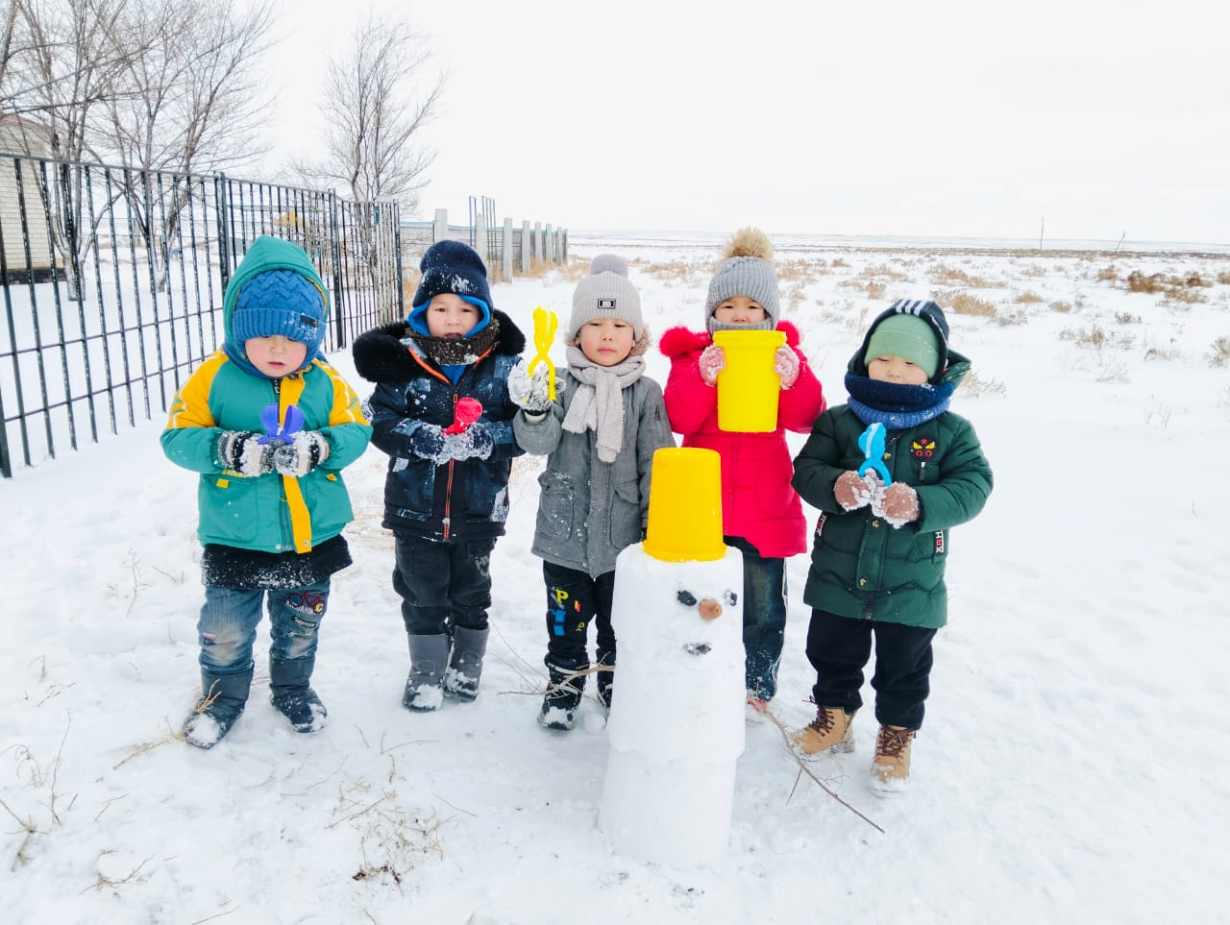
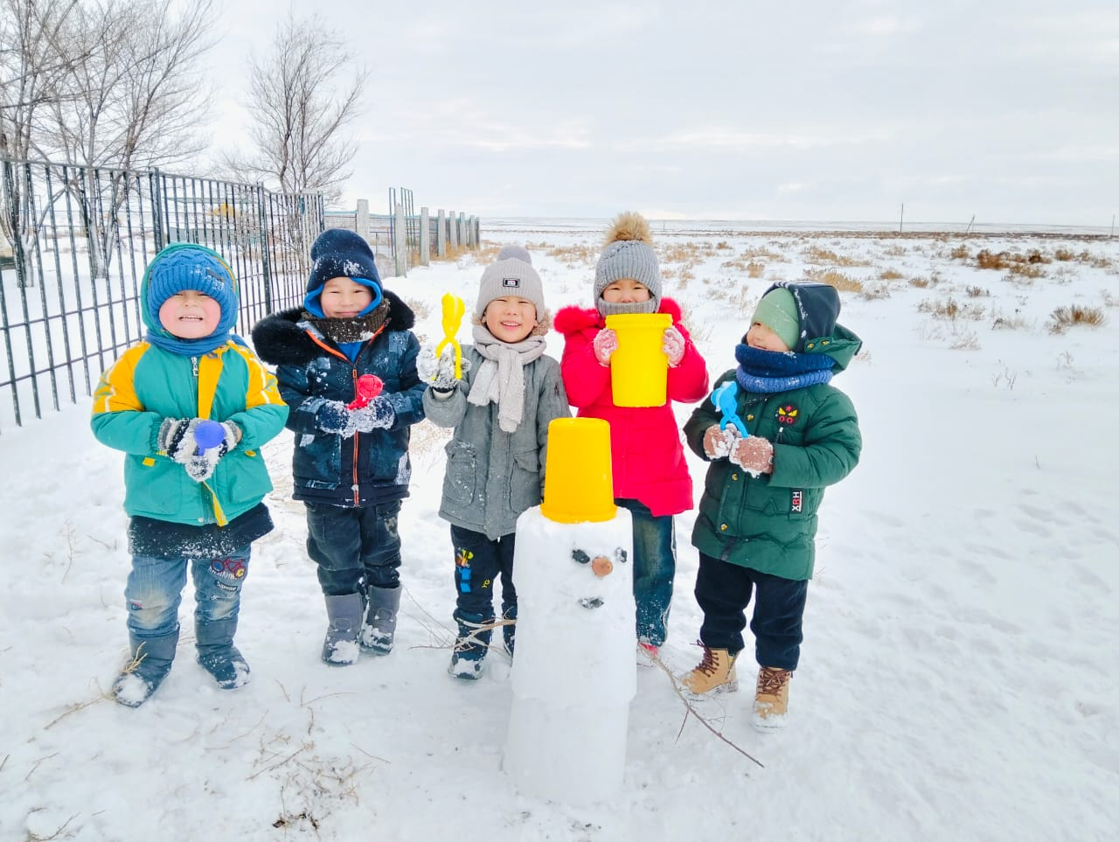
Тақырыбы: Қардан тұрғызған бейнелер
Мақсаты:балалардың қиялы арқылы еңбек сүйгіштікке, ұжым болып еңбек етуге, адал достыққа тәрбиелейді. Шығармашылық ой өрісін, қиялын дамыту, салауатты өмір салтын насихаттау мақсатында орындалды. Қардан, мұздан жасалған әртүрлі мүсіндер айналаны әдемі қиялға, ғажайып бір ертегі әлеміне көз шалғандай әсер етеді.

Slide 6
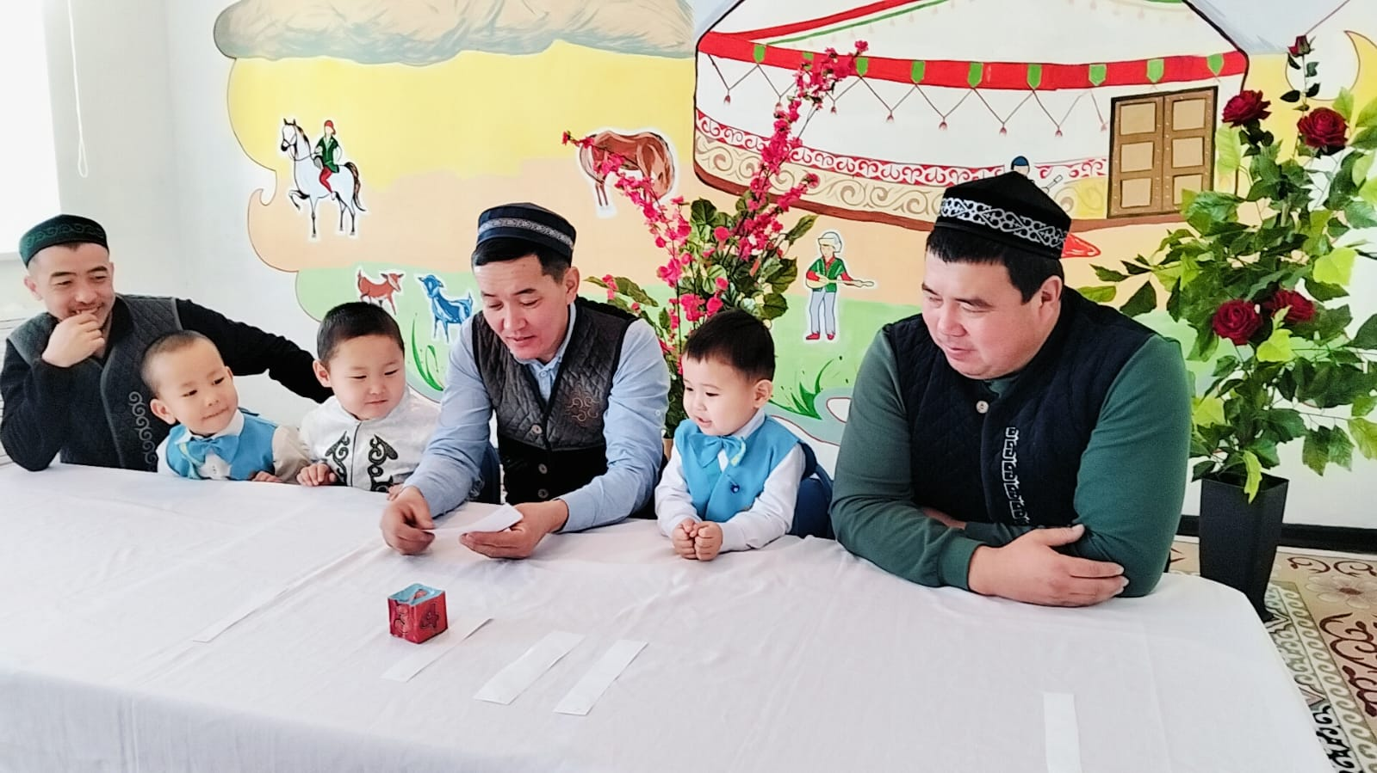
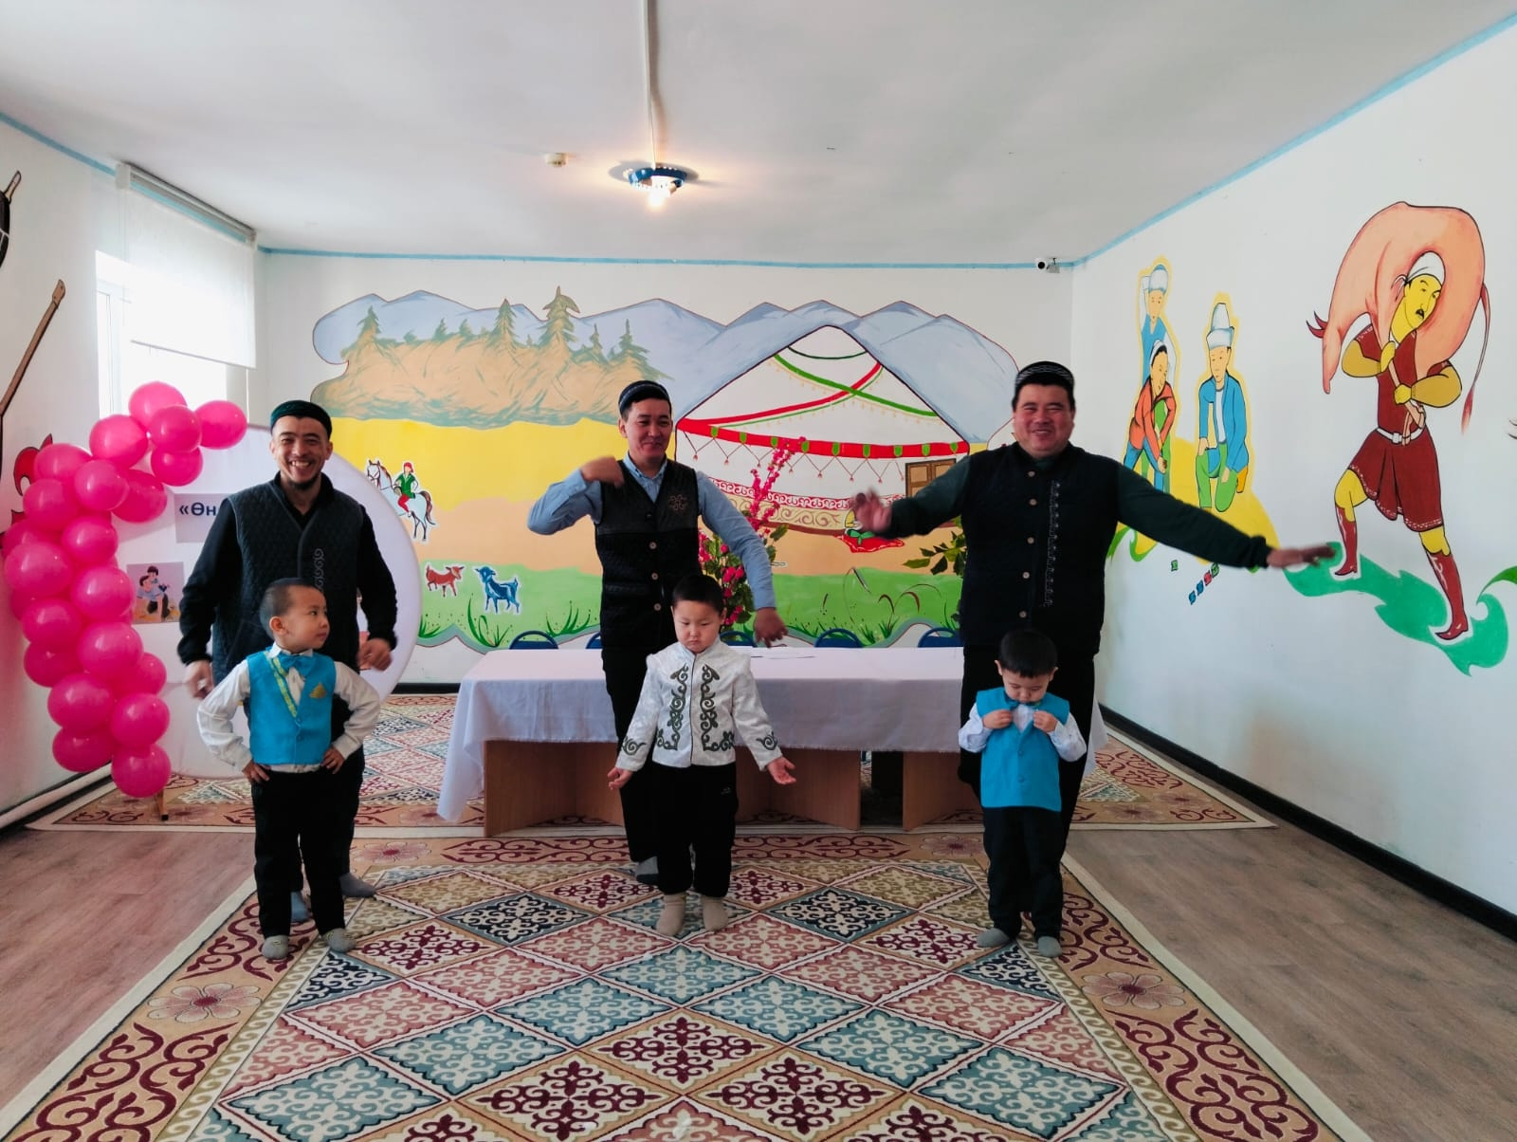
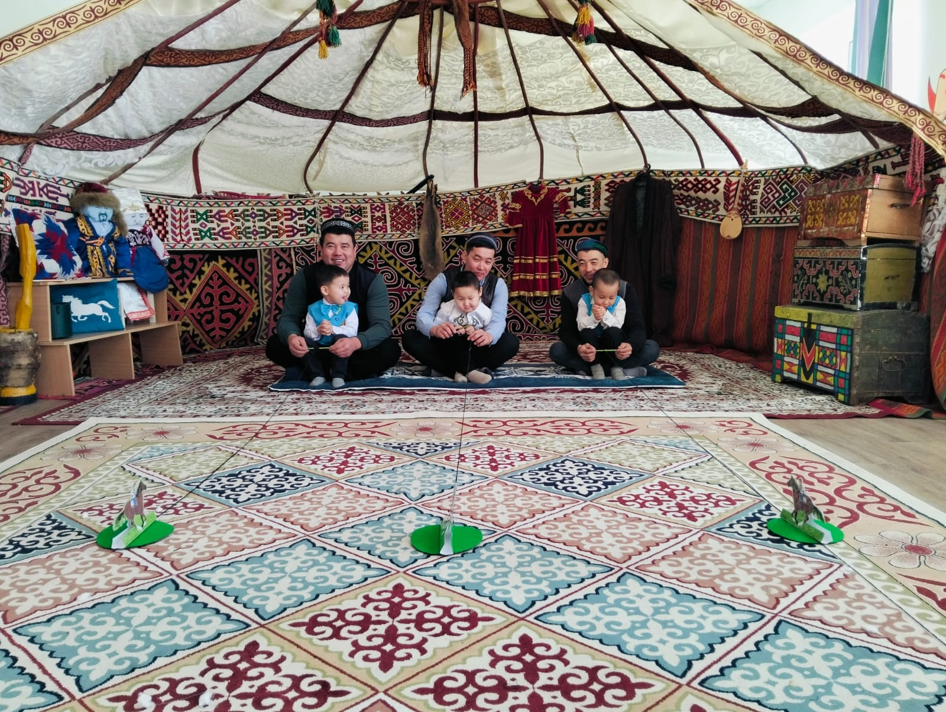
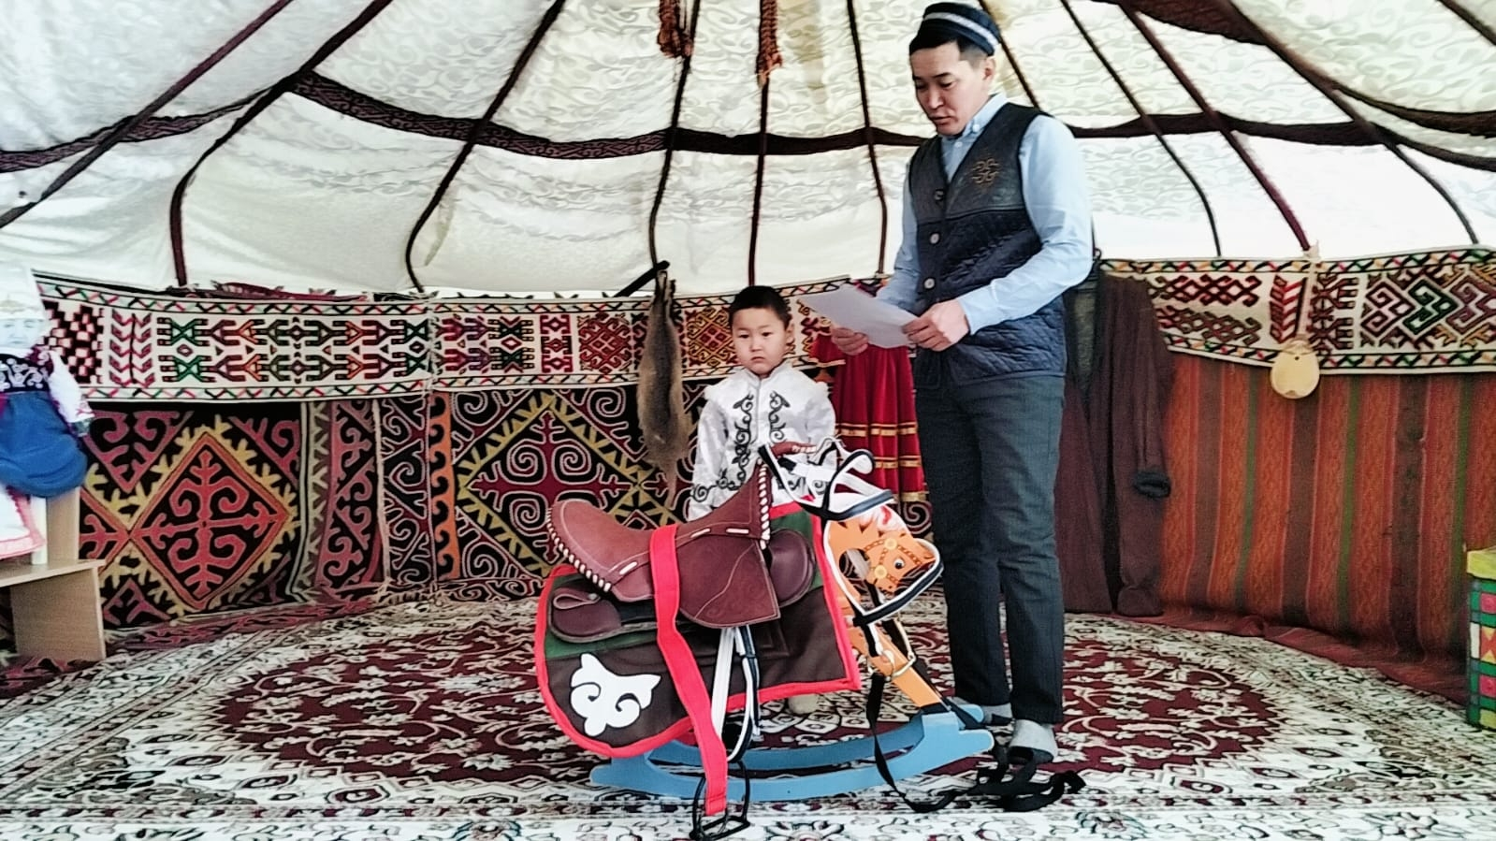
Тақырыбы: Өнегелі әке
Мақсаты: Баланың бойындағы ер мінезділік, өжеттік, мәрттік қасиеттерді әке арқылы қалыптастыру, бала мен әке арасында тығыз байланыс орнатуға бағыт беру, ер баланың өсіп жетіліп, өз алдына жеке тұлға болып қалыптасуына, қоғамдағы өз орнын дұрыс табуына әкенің атқарар еңбегі ерекше екендігін ұғындыру.

Slide 7
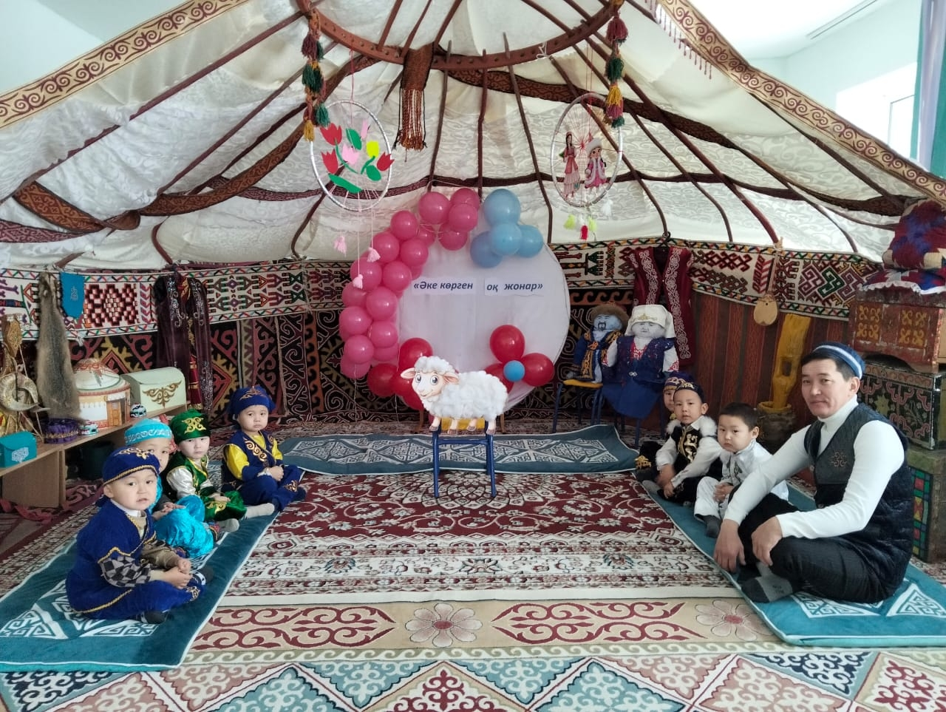
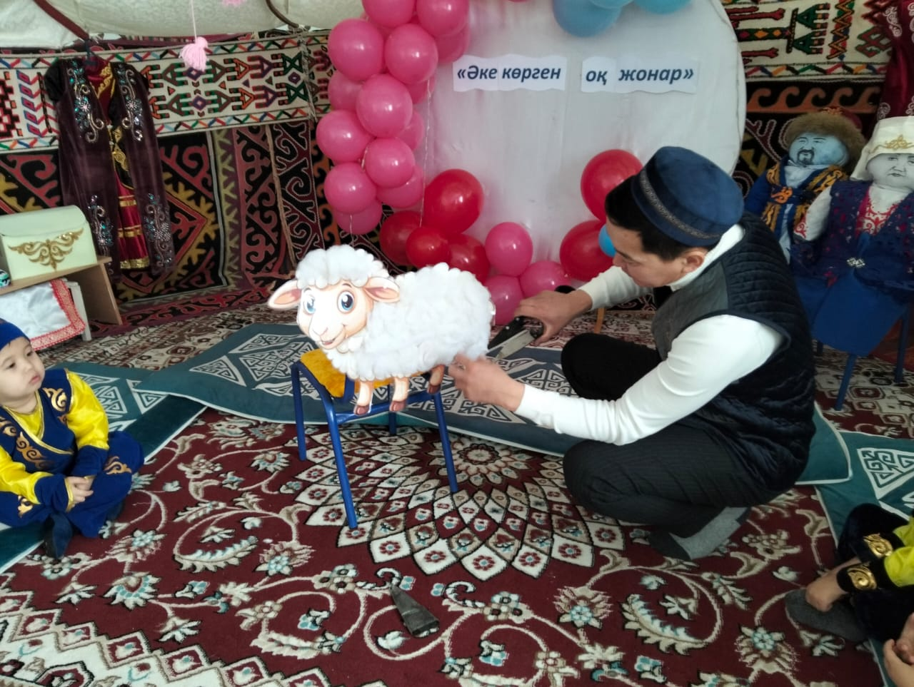
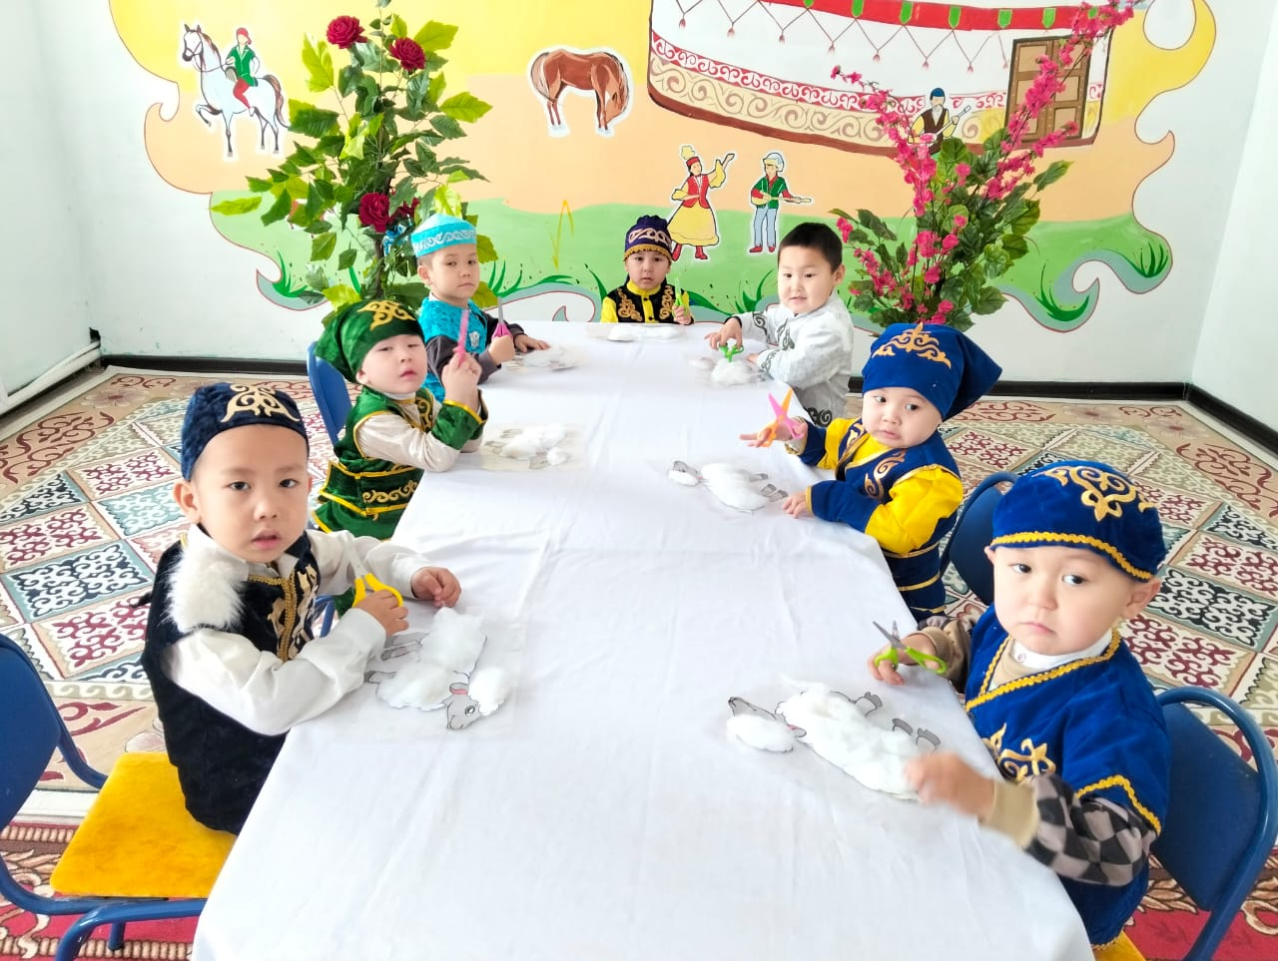
Тақырыбы: Қой қырқу
Мақсаты: қой қырқу барысында жүннің құрғақ болу керектігін және қайшыны дұрыс пайдалануға уйрету

Slide 8
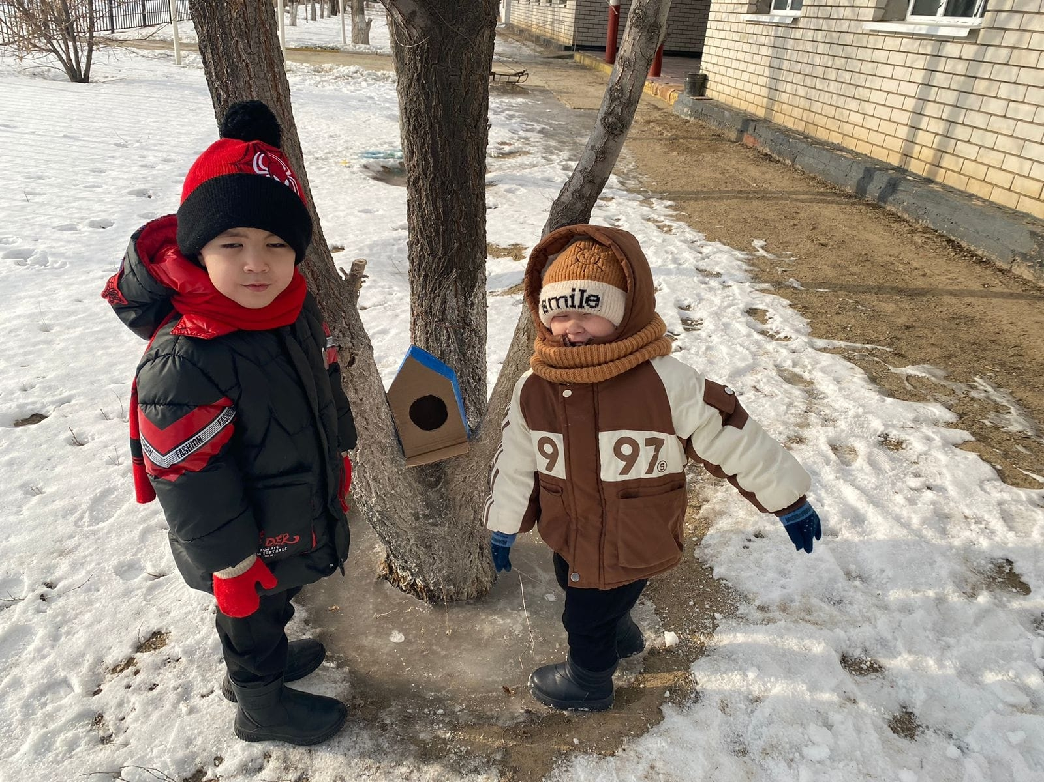
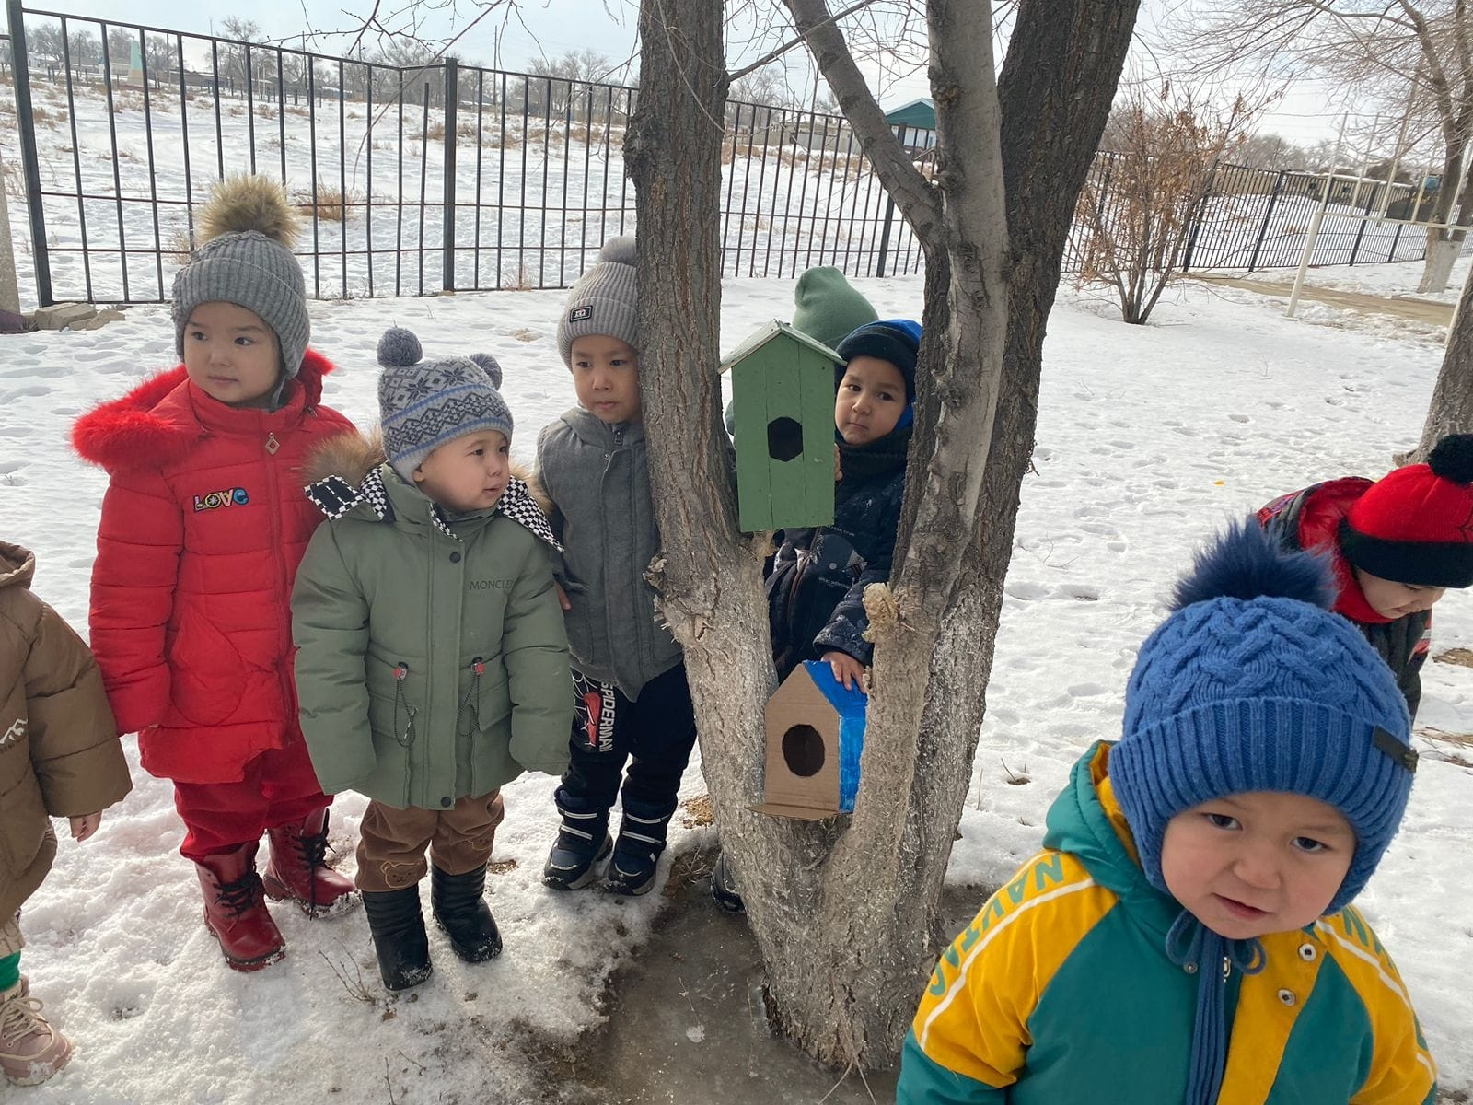
Тақырыбы: Құстарды аялайық
Мақсаты: Балалардың құстар туралы түсінігін кеңейту, оны күтіп баптауға, аялауға оларға қамқорлық жасап, мейірімділікпен қарауға тәрбиелеу.

Slide 9
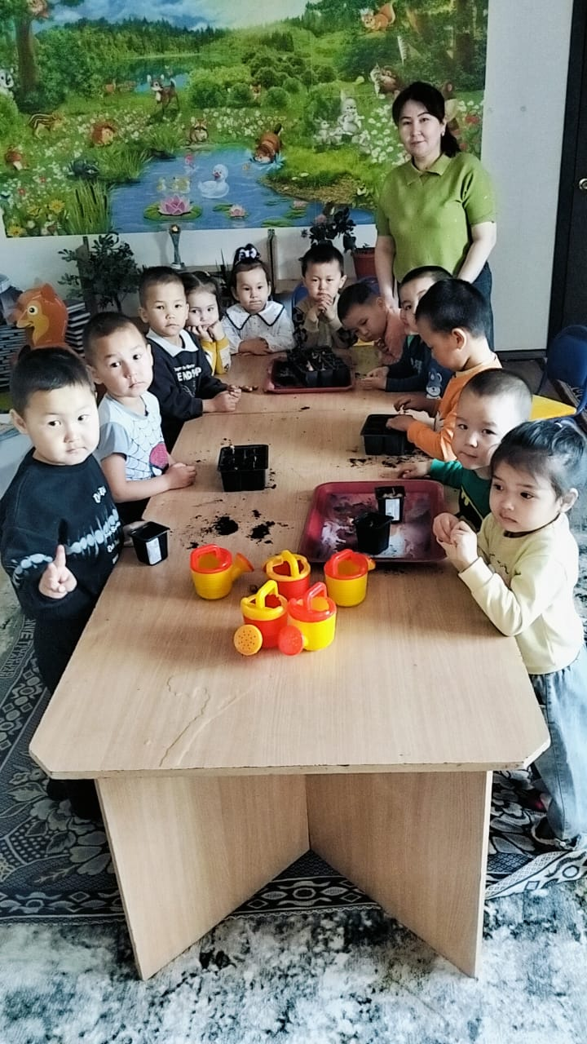
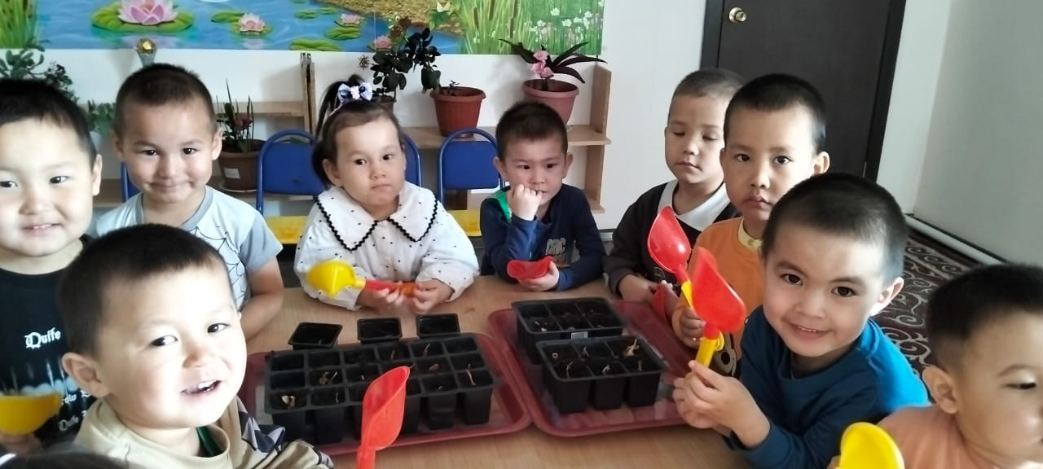
Тақырыбы: Гүлдерге қамқор болайық
Мақсаты:Терезе алдына бау-бақша отырғызудың мақсаты - балаларды бақша өсірудің практикалық әрекеттеріне тарту, эксперименттік және зерттеу жұмыстарына қызығушылықтарын арттыру.

Slide 10
Әжелер Мектебі

Slide 11
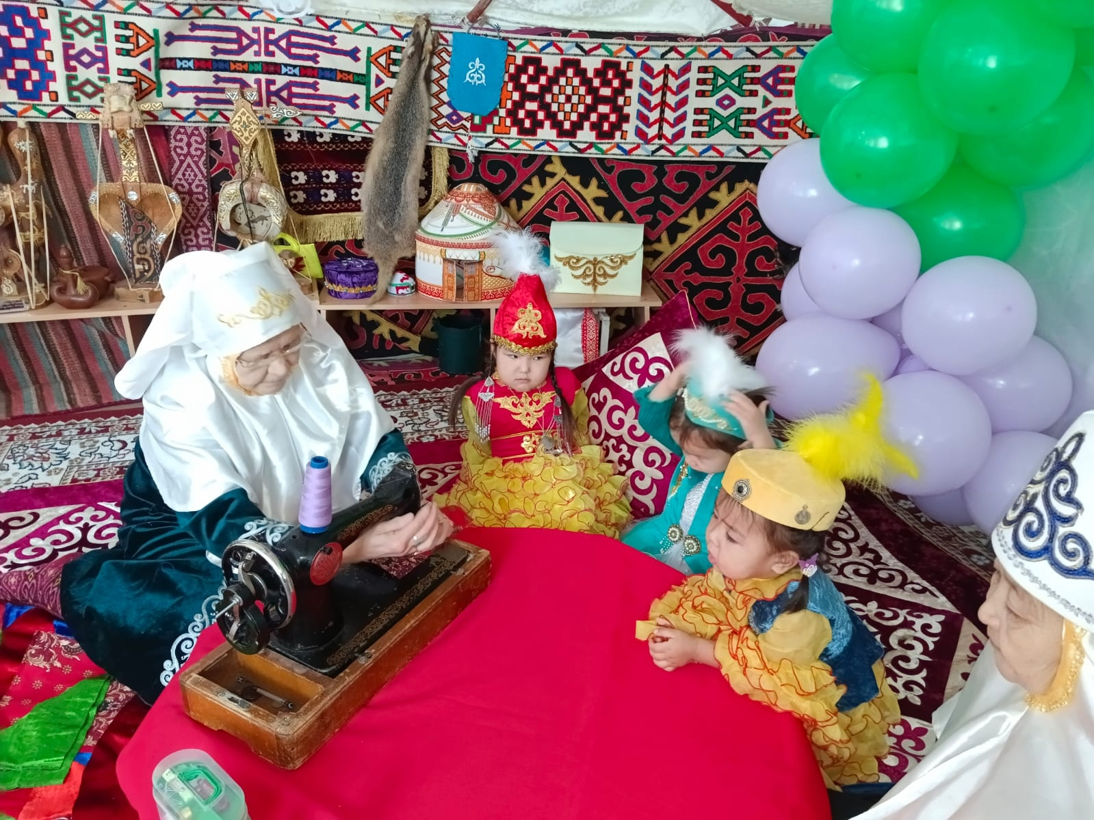
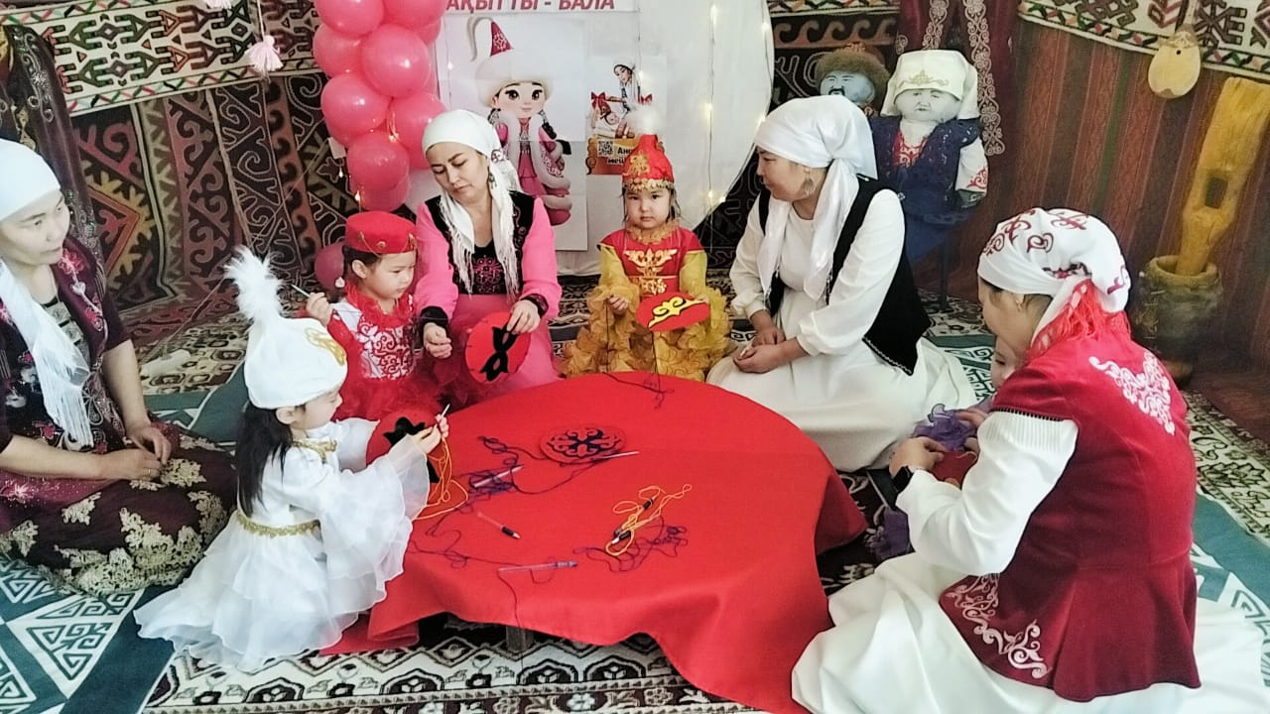
Тақырыбы: Қыз еркем кестесімен көркем
Мақсаты:Қыз балалардың жан дүниесіндегі көркемдік талғамын қалыптастыру. Балалардың танымдық және шығармашылық қабілетін, эстетикалық талғамын, шеберлігін дамыту. Көпшілік алдында өзін - өзі ұстай білуге, әдептілікке, мейірімділікке, сұлулыққа тәрбиелеу.

Slide 12
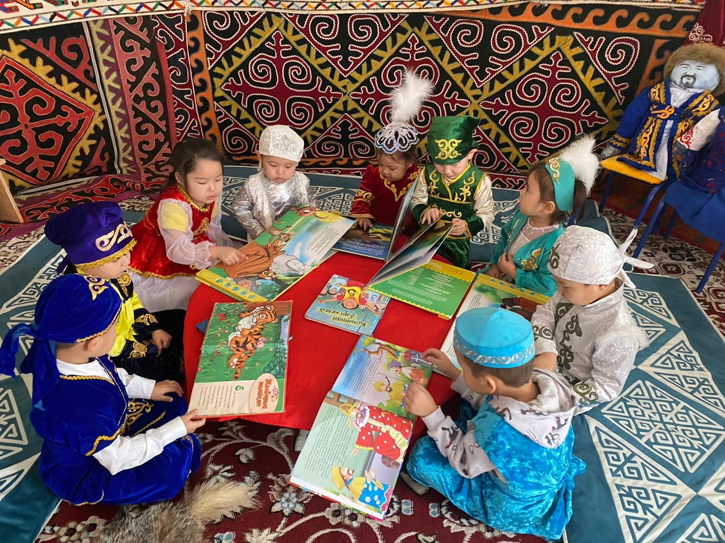
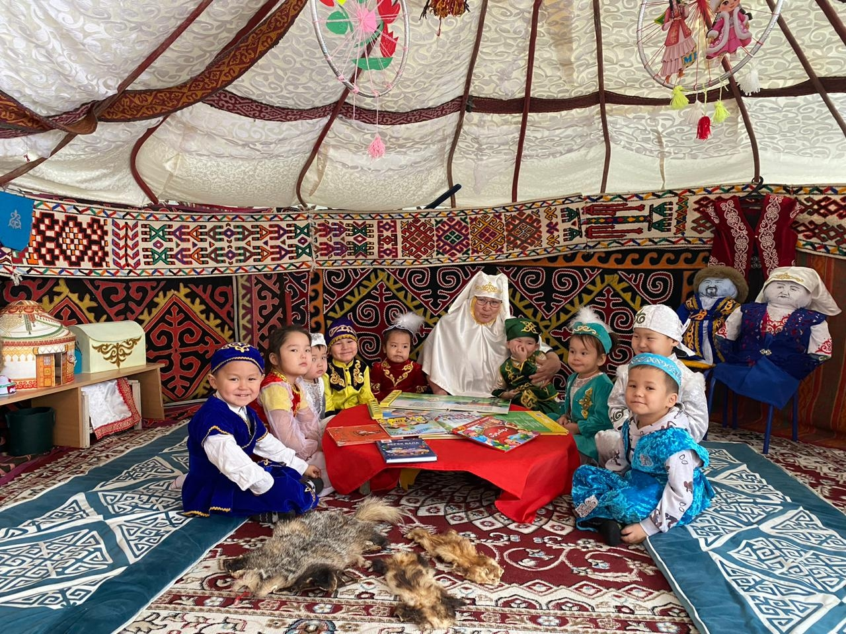
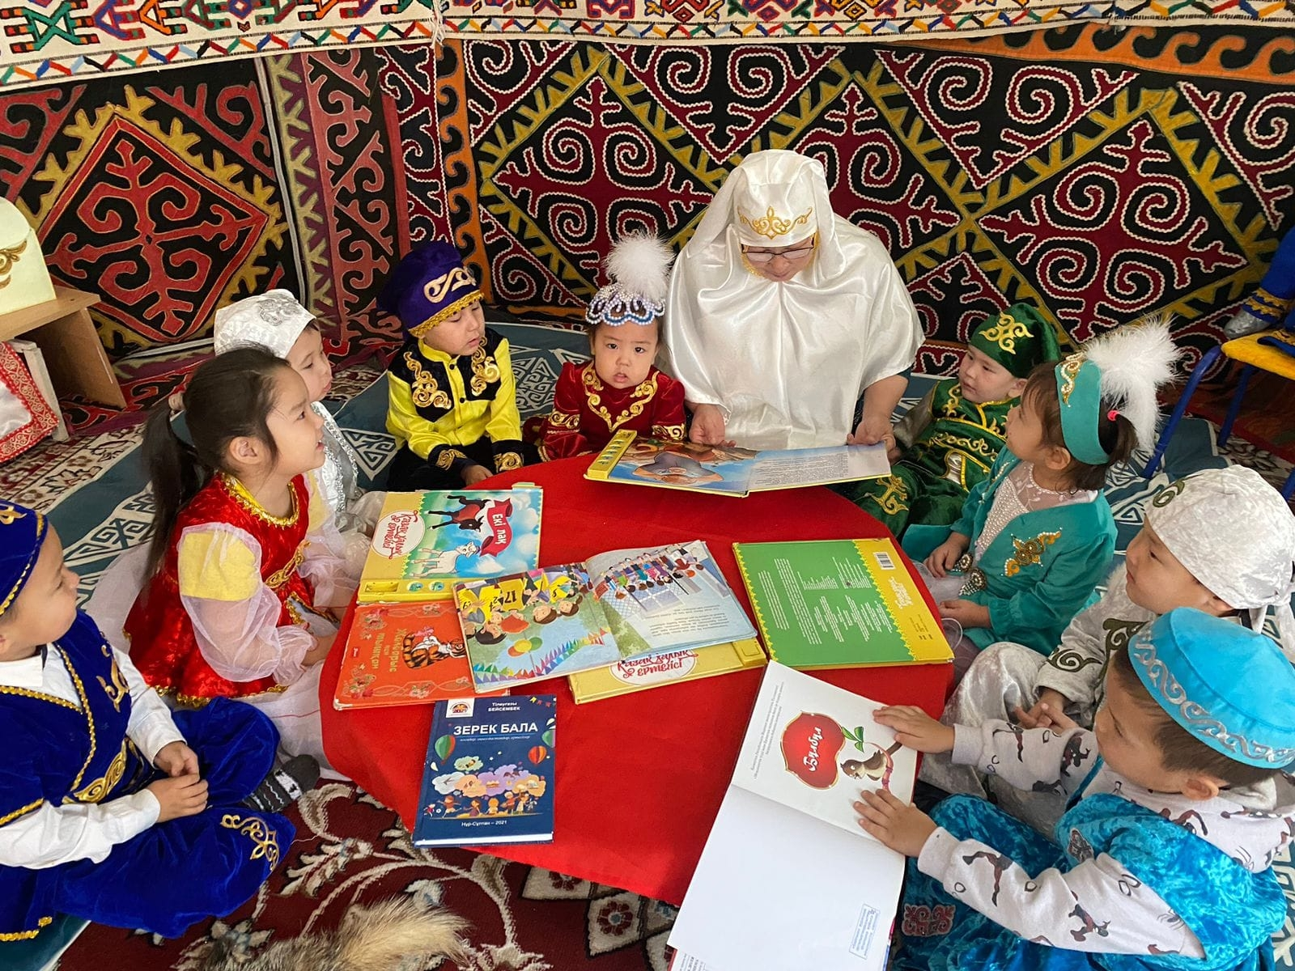
Тақырыбы: Әжемнің ертегісі
Мақсаты: Балалардың әңгімені тыңдауға деген қызығушылықтарын ояту және оның мазмұнын түсінуге, образға енуін қамтамасыз ету.

Slide 13
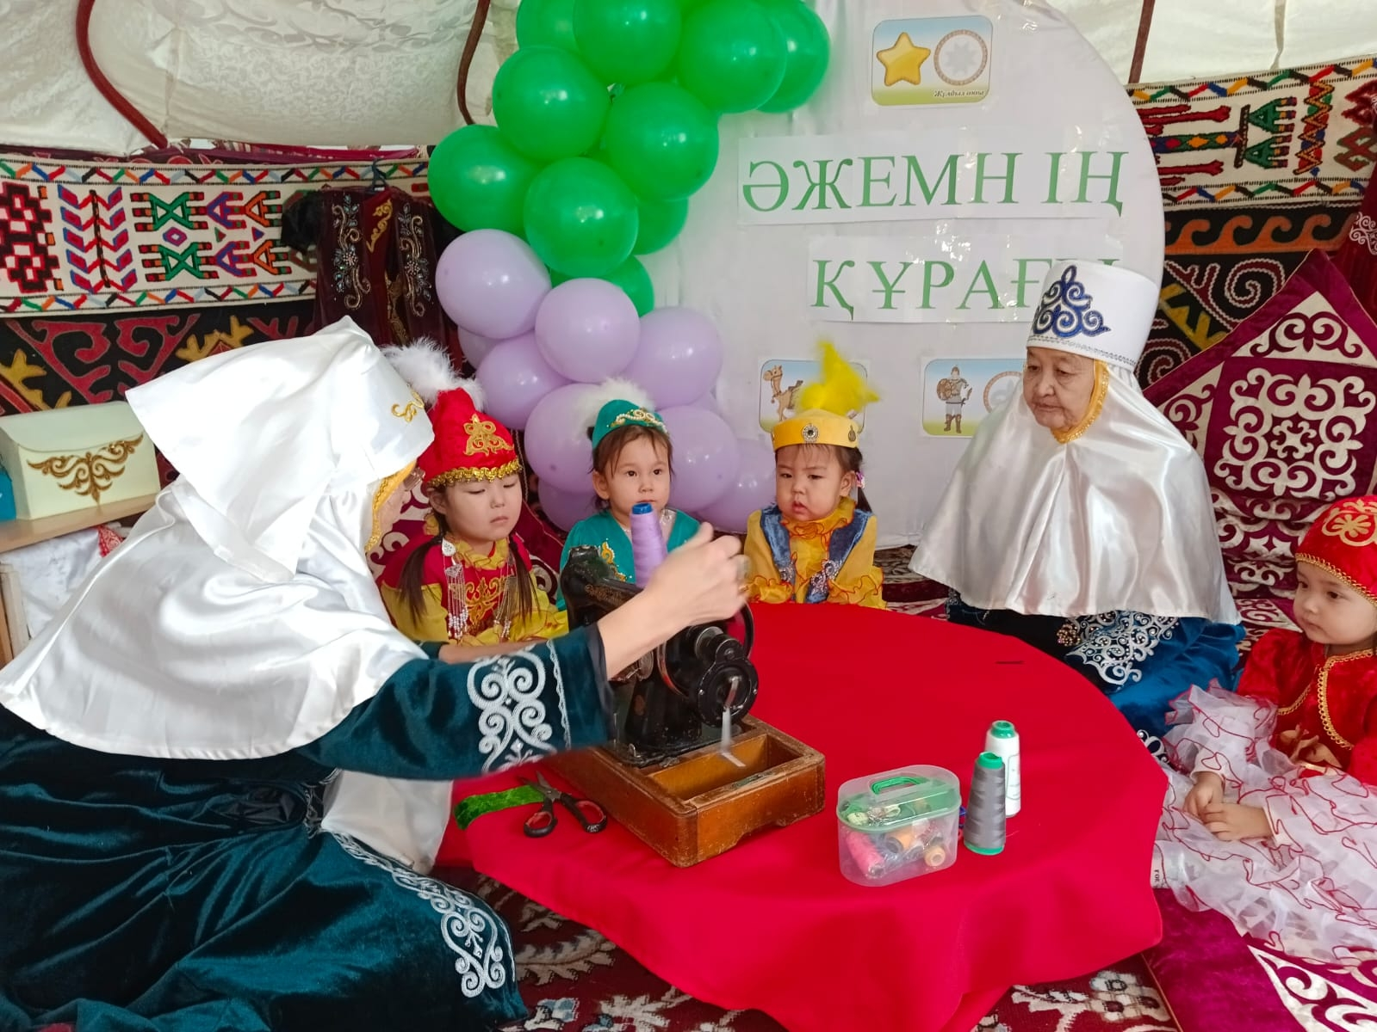
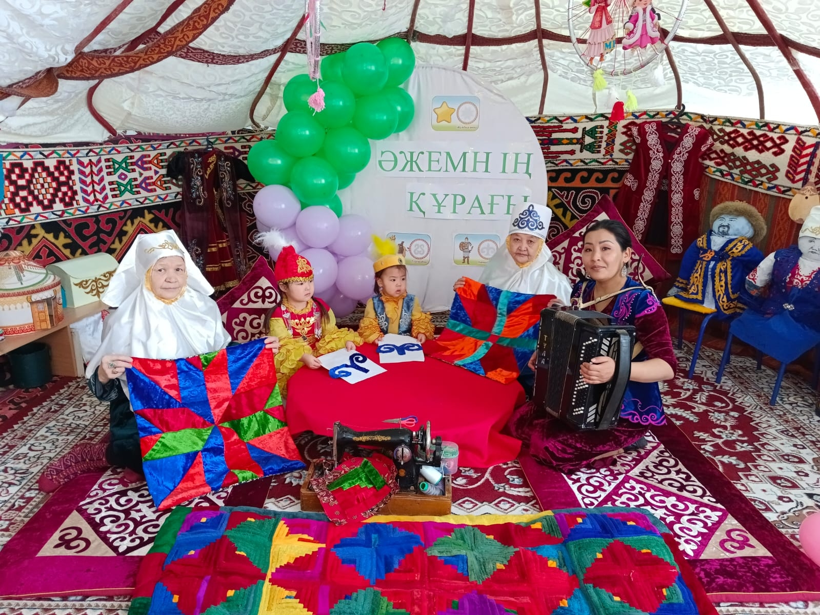
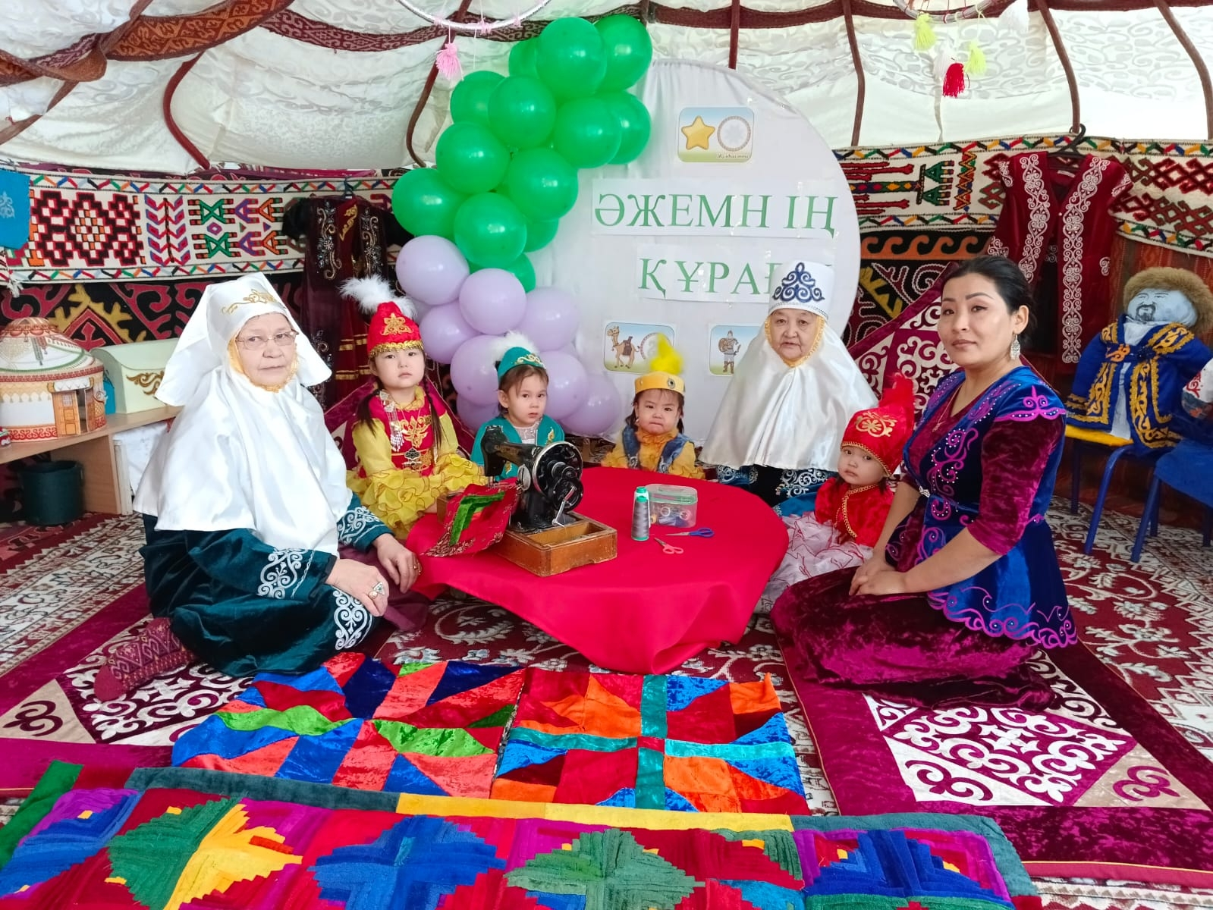
Тақырыбы: Әжемнің құрағы
Мақсаты:Отбасымен қарым-қатынастың тиімді және балалардың әжесінің тәрбиесіне деген ерекшелітерін айтып бімдерін арттыру.Әжелерінің құрақ құрауға қызығушылықтарын арттыру.Міндетті Әжелер мектебі табылмаса алтын, тәрбиелерінің бойына сіңіру.

Slide 14
Аналар мектебі

Slide 15
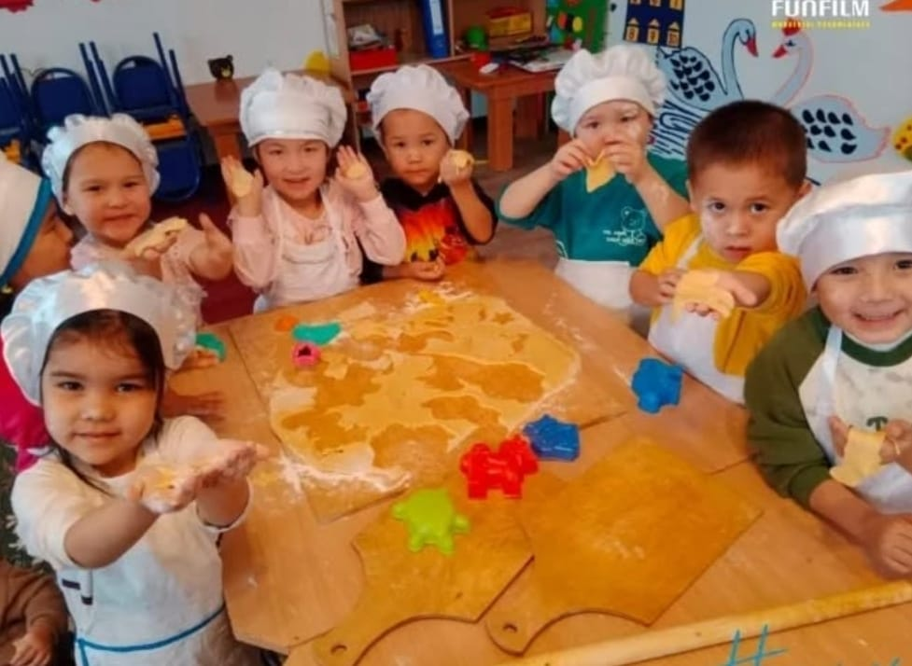
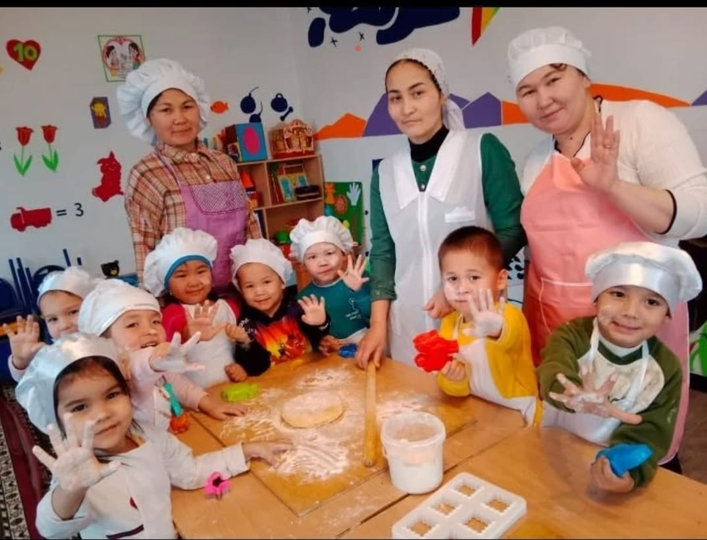
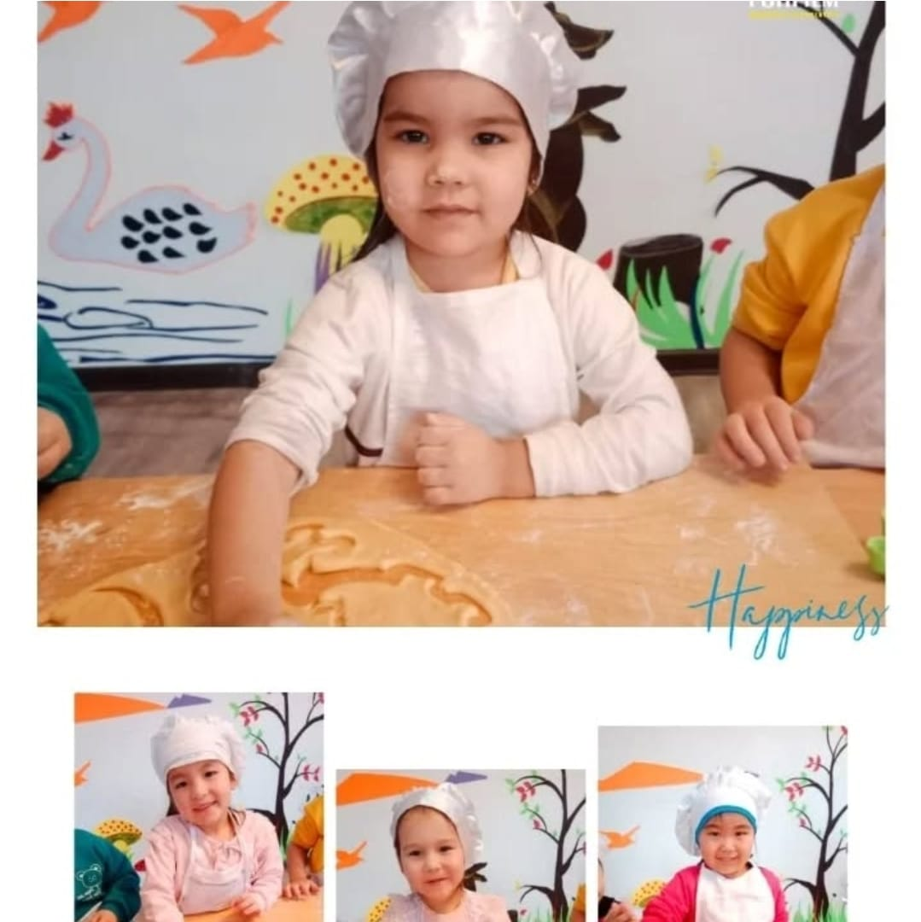
Тақырыбы: Мен анамның көмекшісімін
Мақсаты: Мен адамның көмекшісімін
Аналарымызға печенье пісіруге көмектесу. Балаларды еңбекке баулу

Slide 16
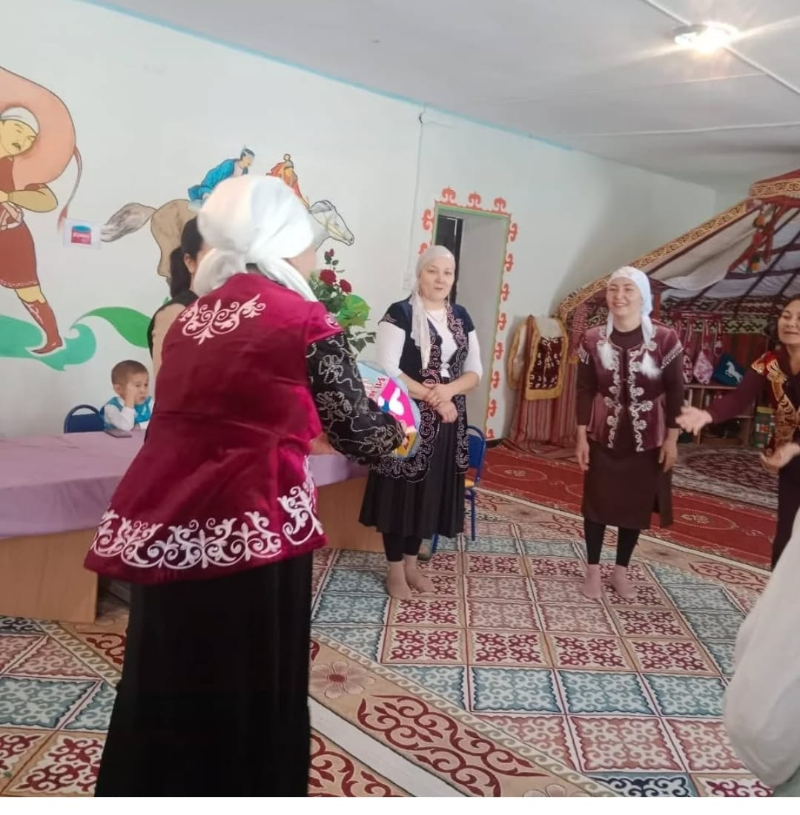
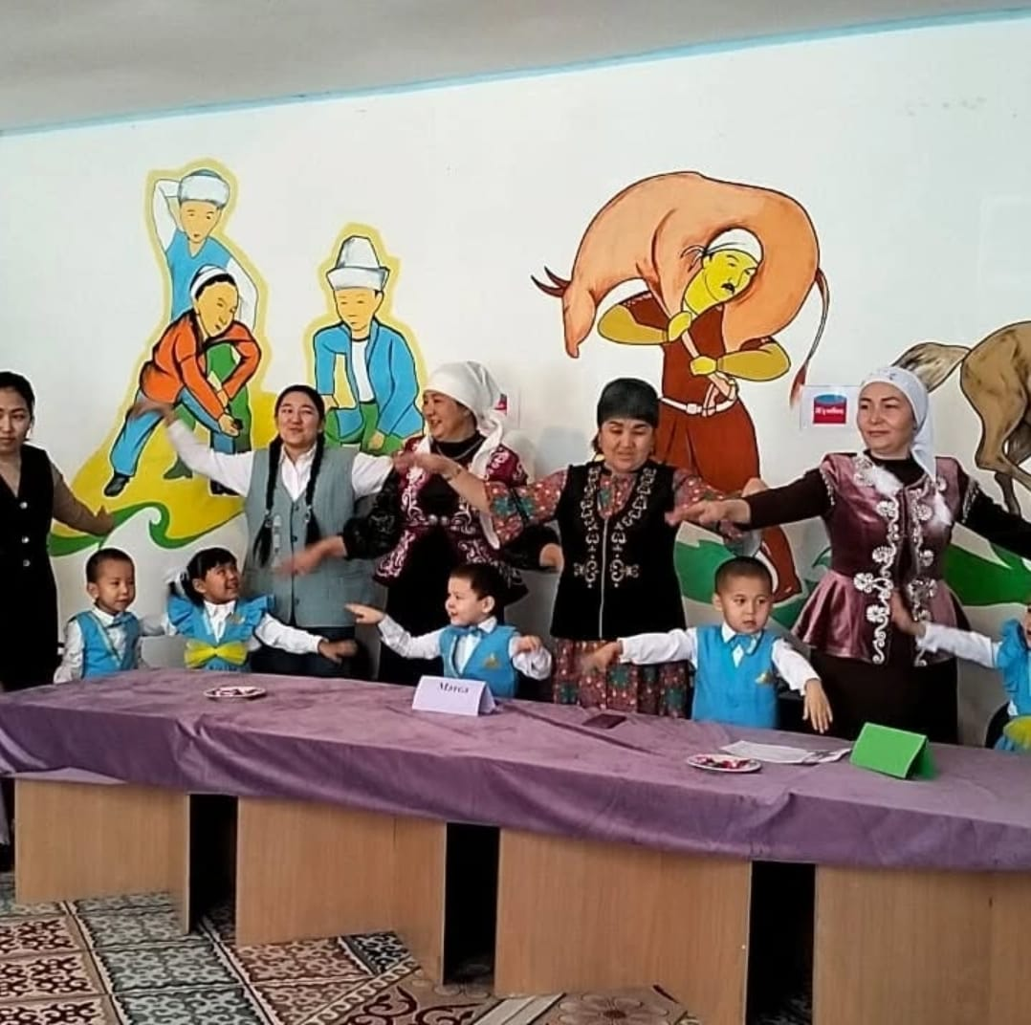
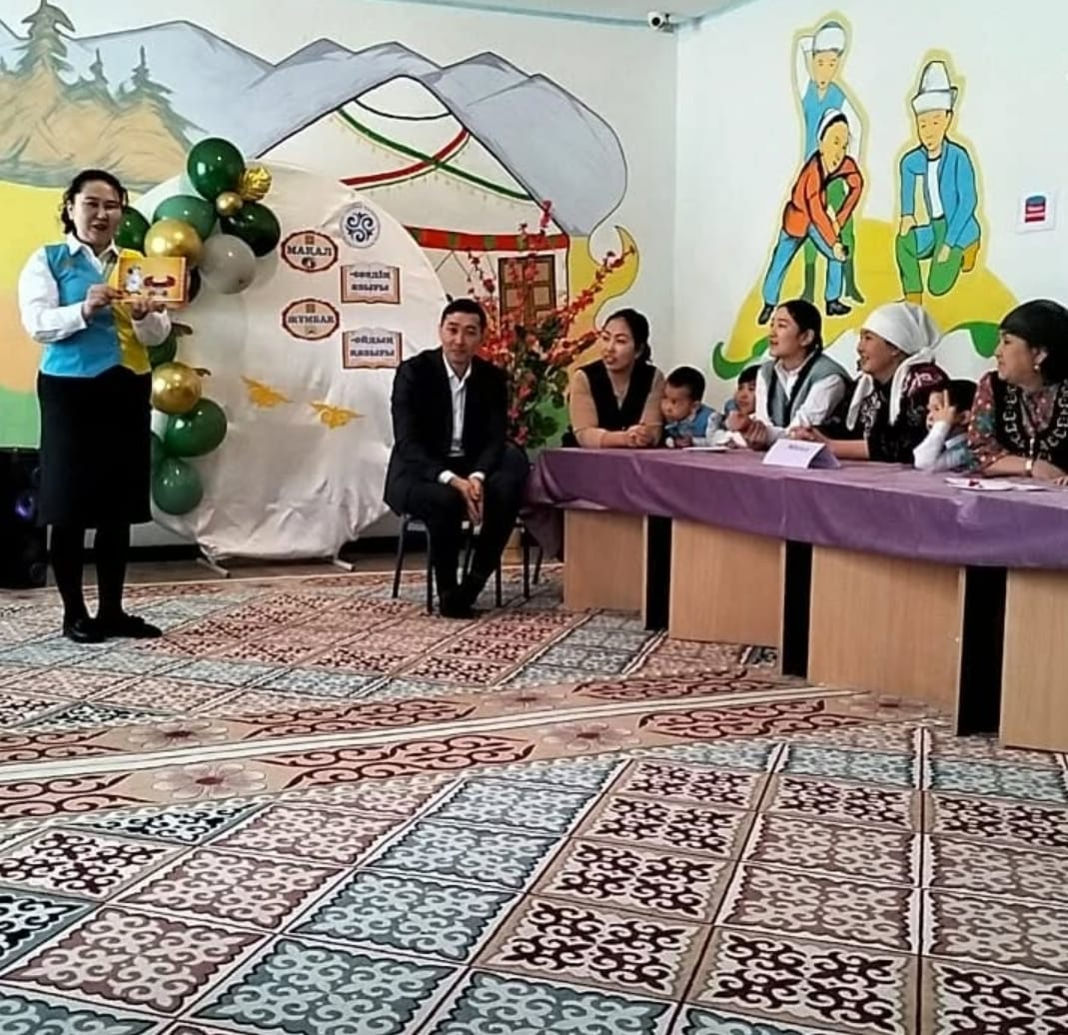
Тақырыбы: Мақал сөздің азығы,
Жұмбақ ойдың қазығы

Slide 17
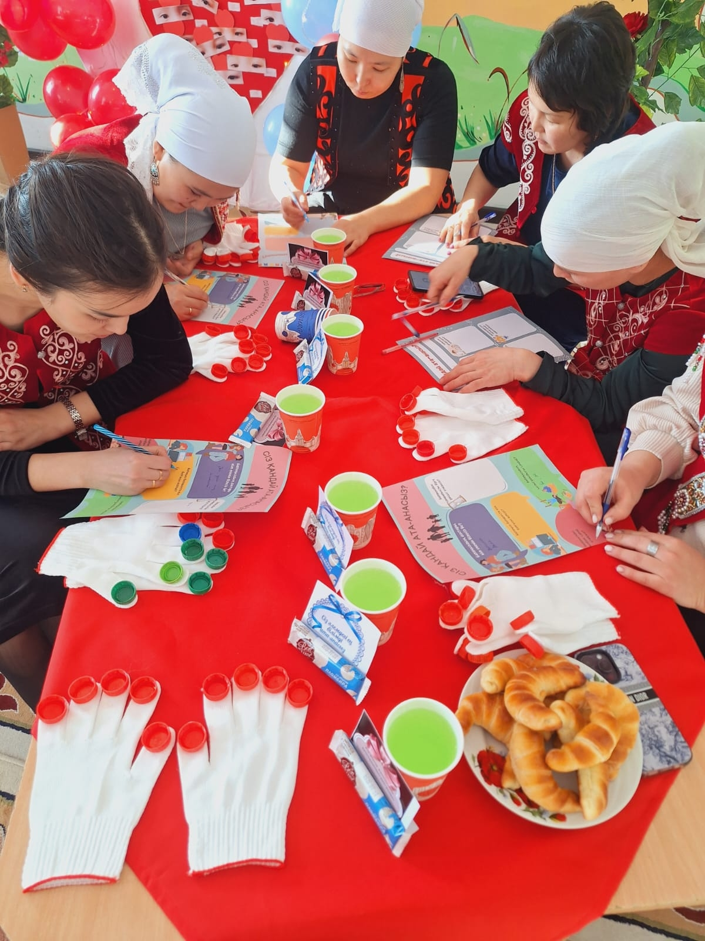
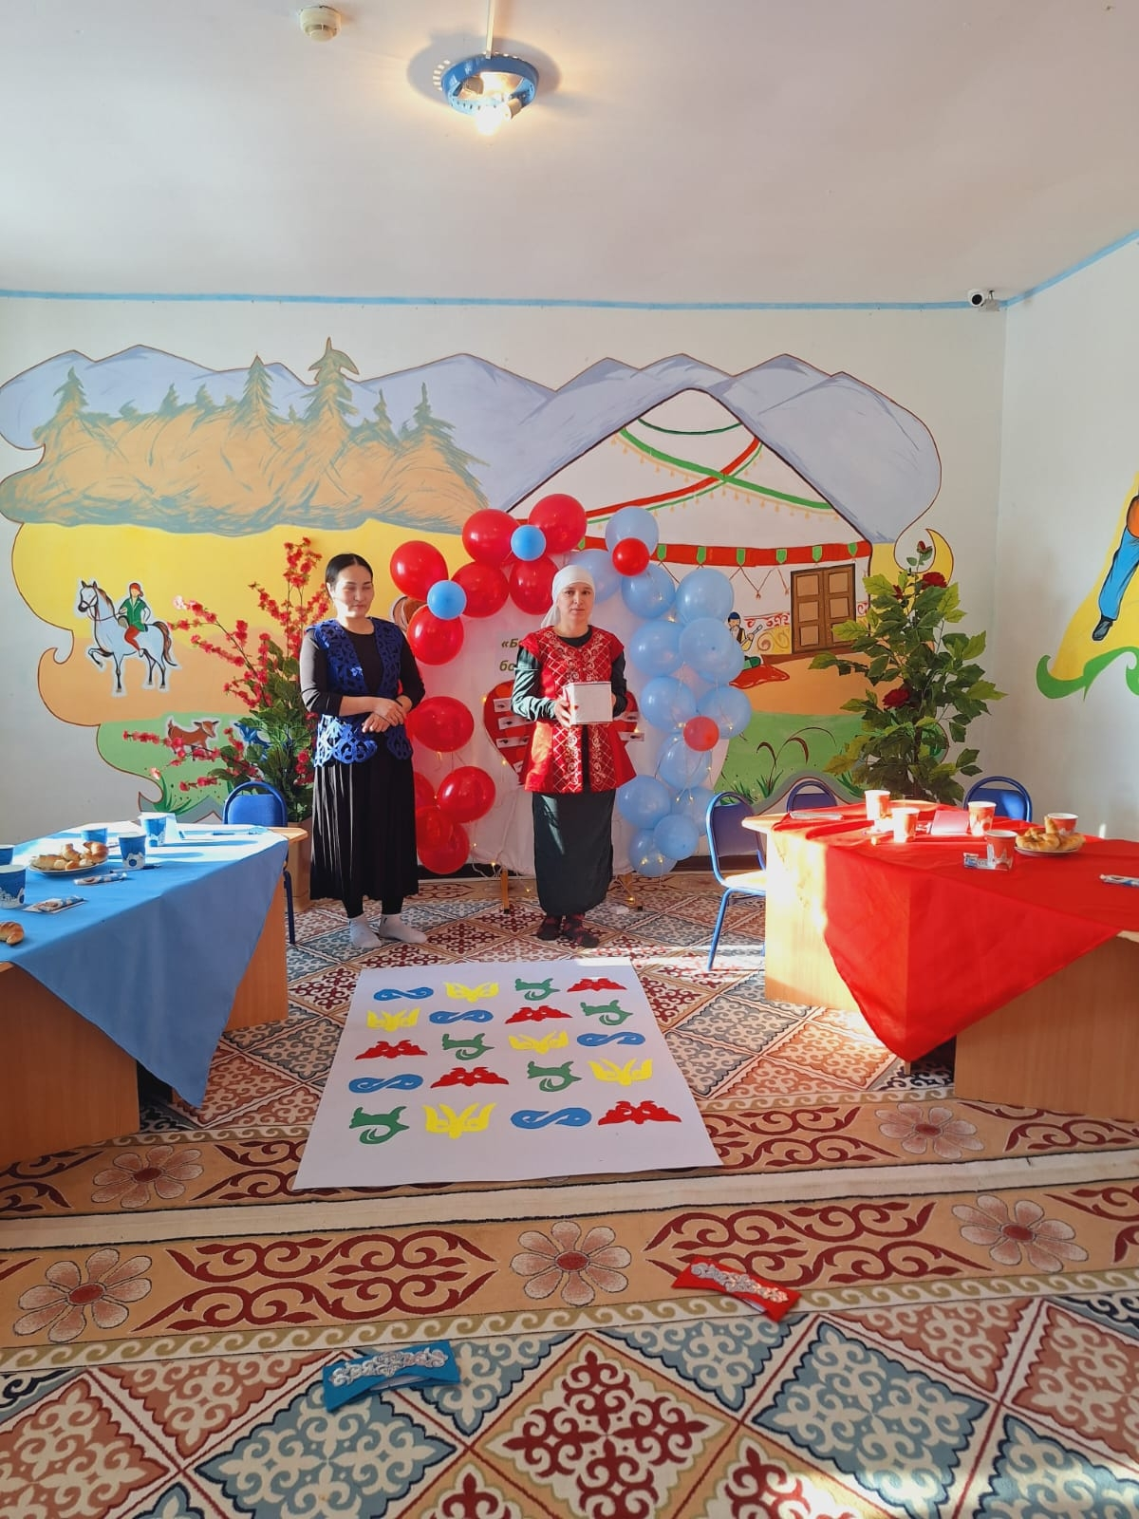
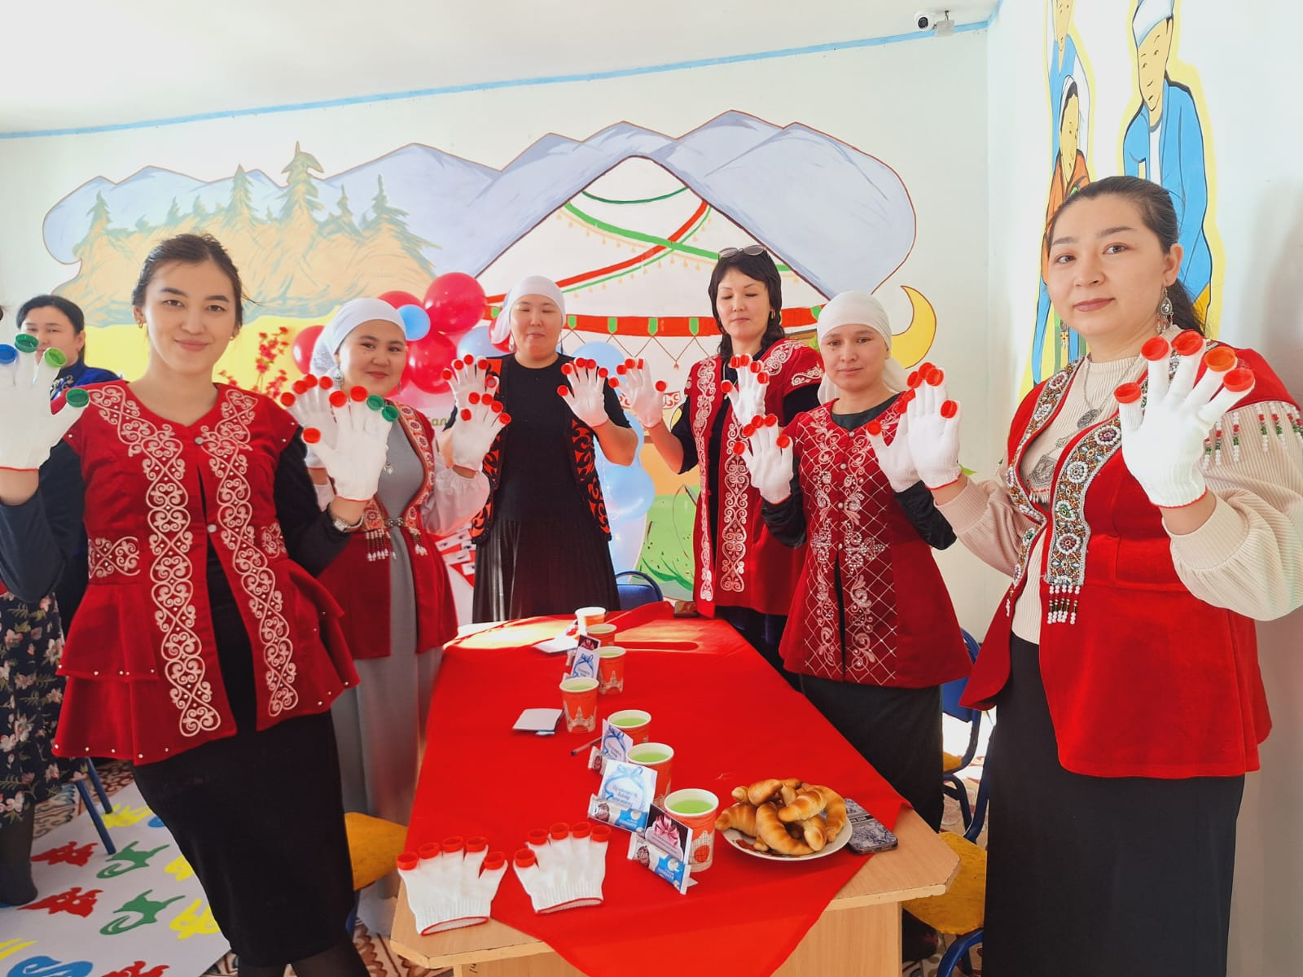
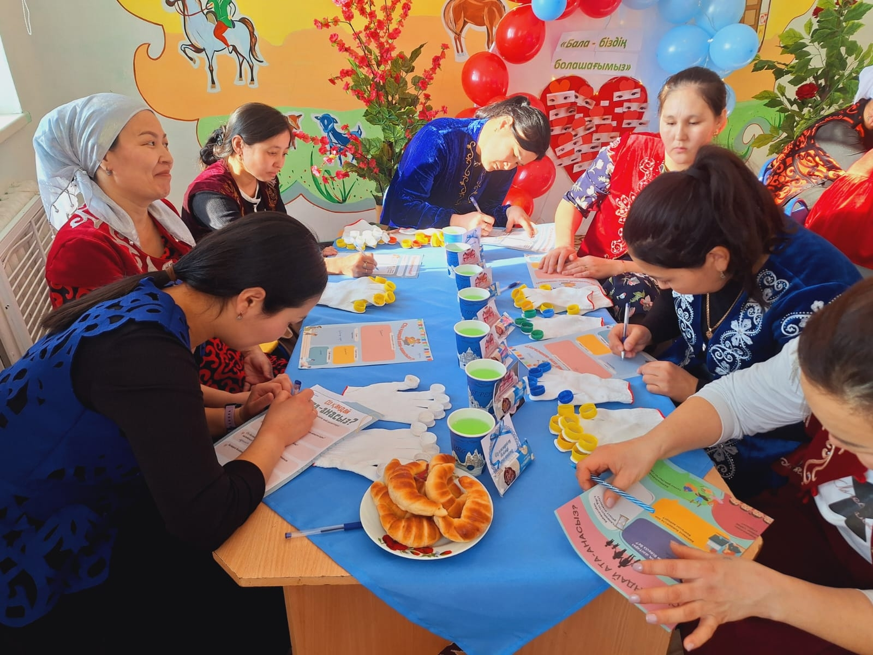
Тақырыбы: Бала тәрбиесі - ортақ міндет

Slide 18
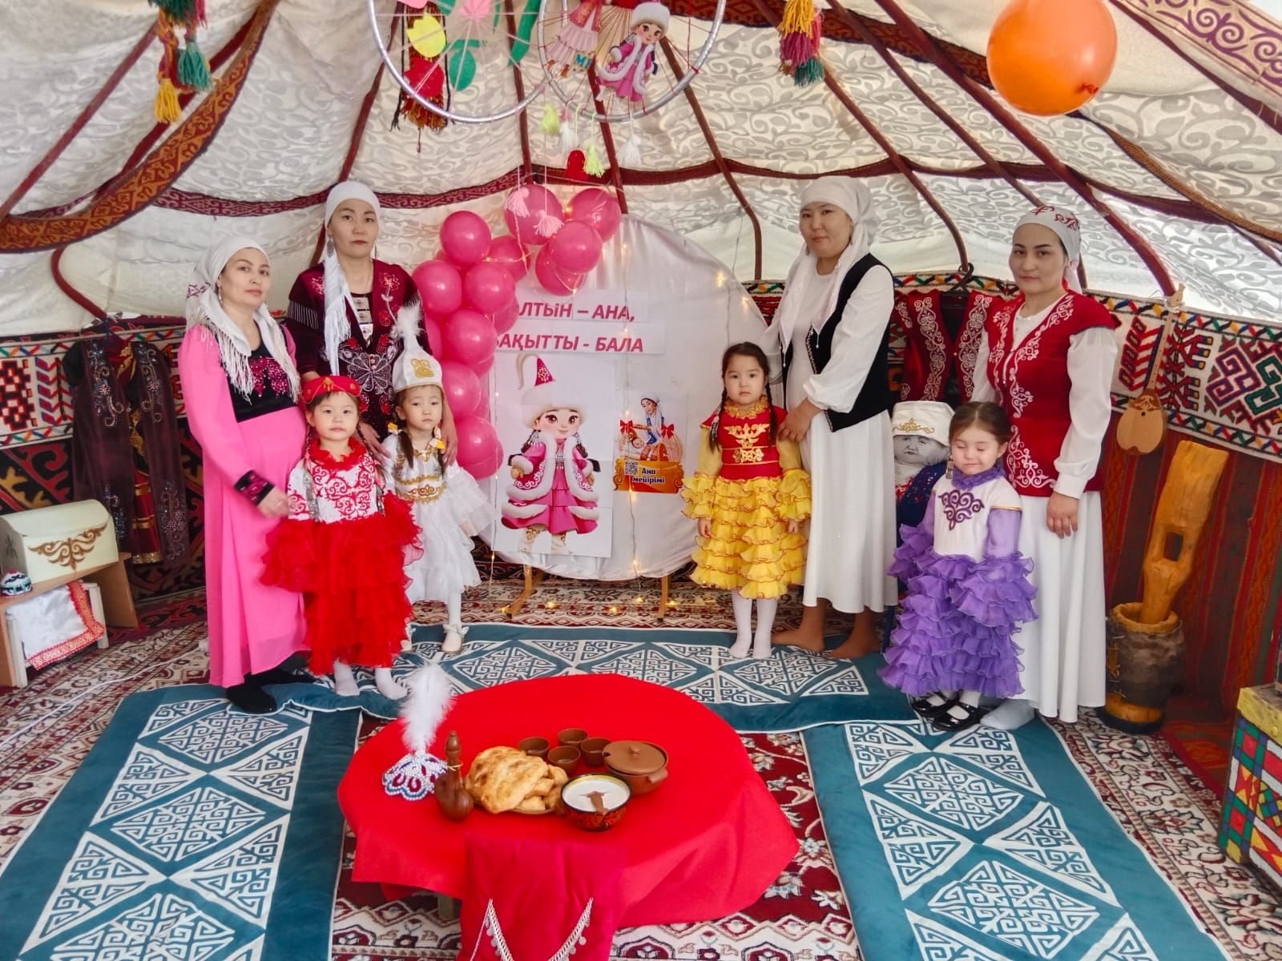
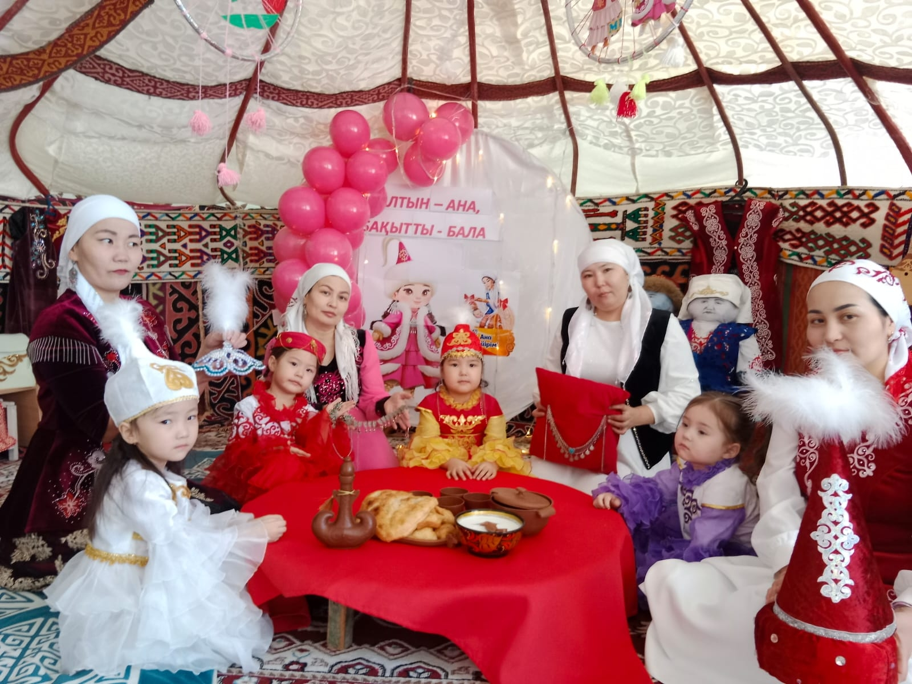
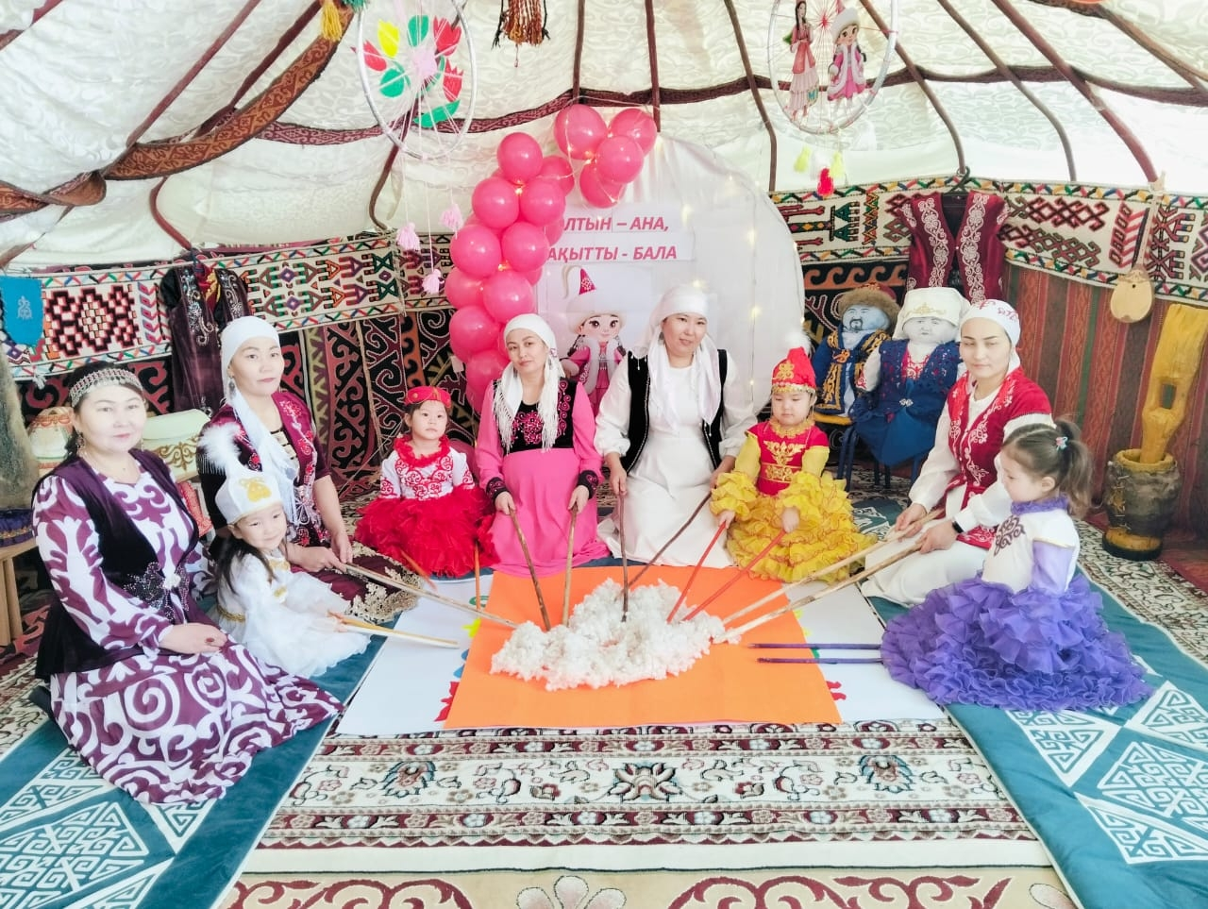
Тақырыбы: Алтын ана, Бақытты бала

Slide 19
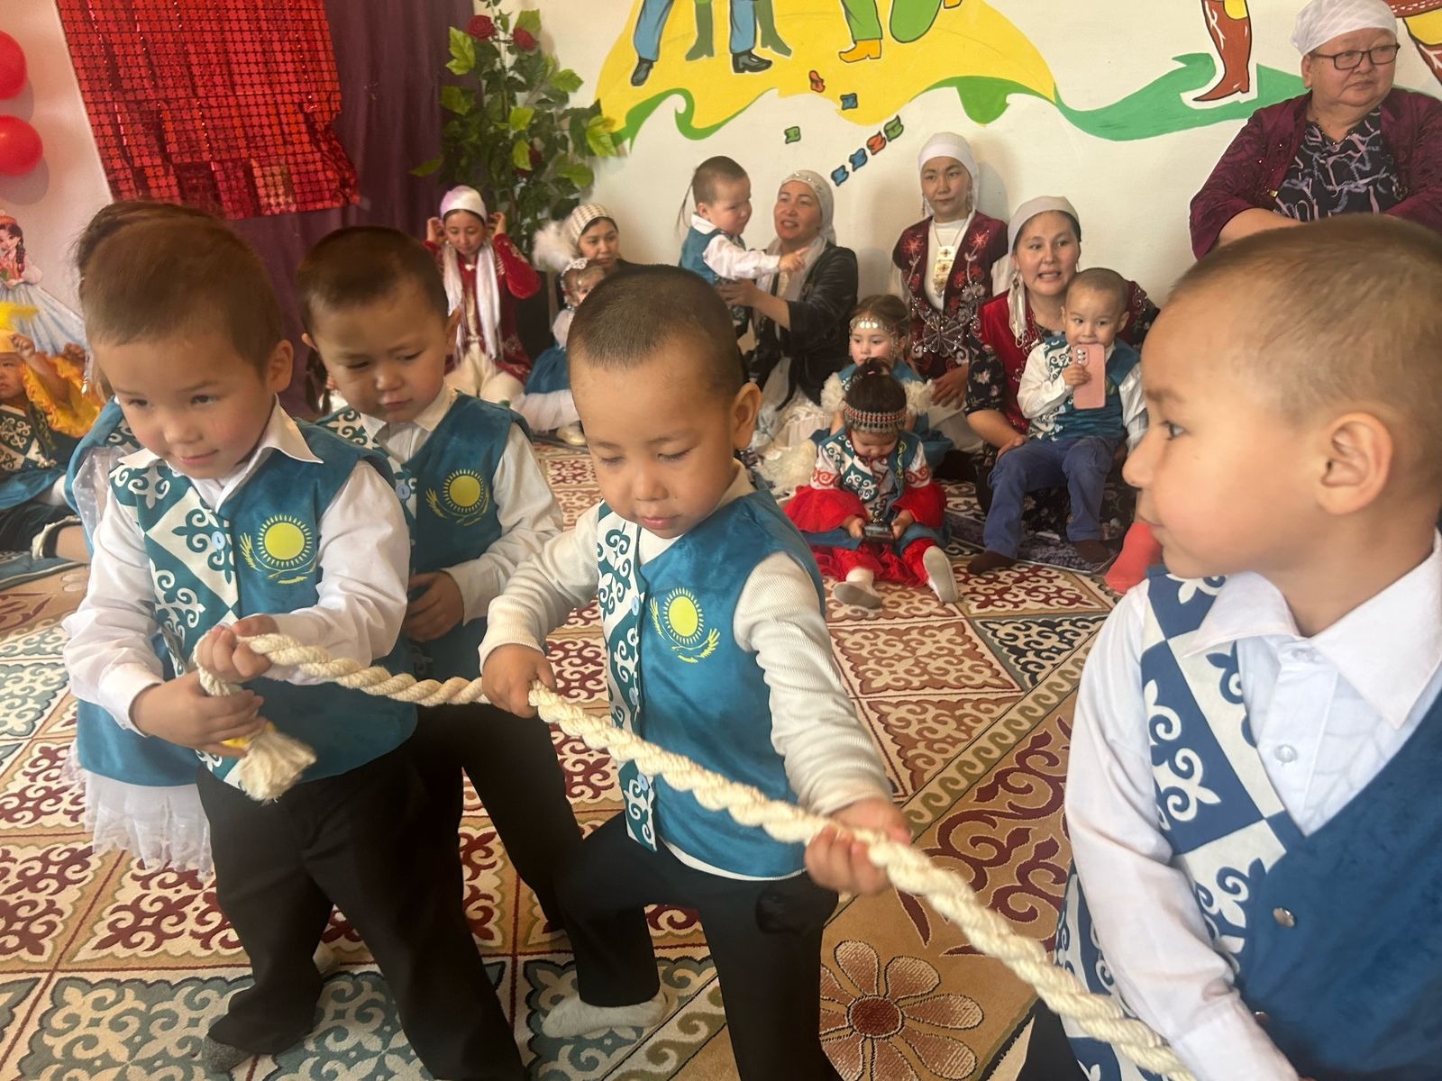
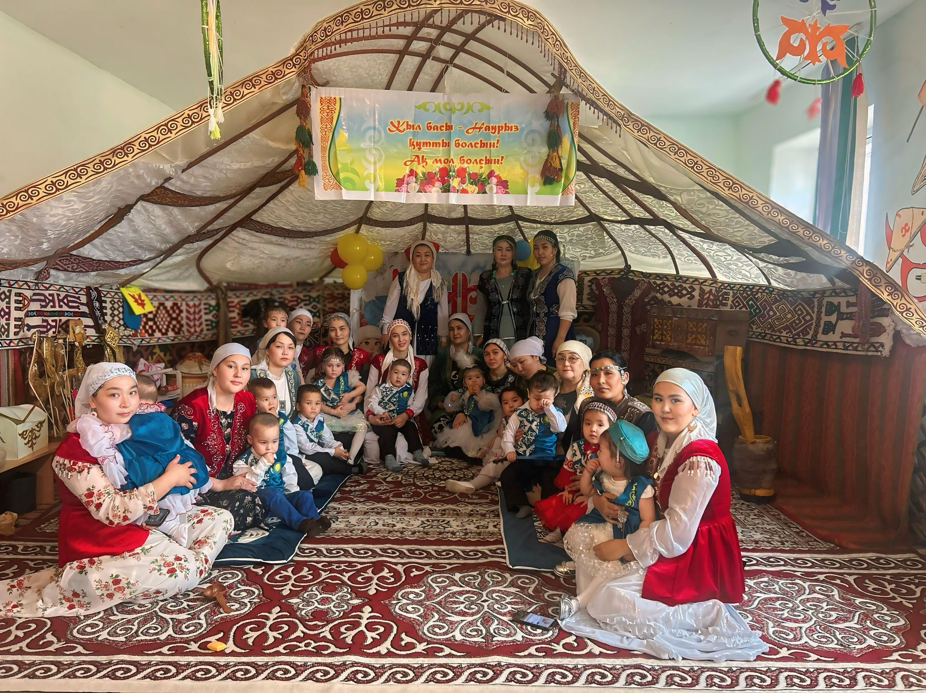
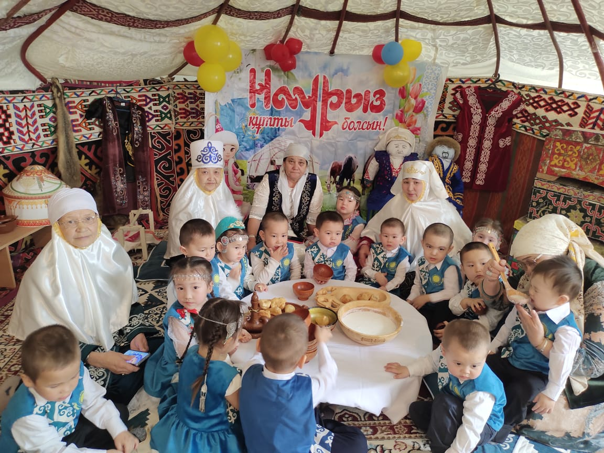
Тақырыбы: Қош келдің-
Әз Наурыз

Slide 20
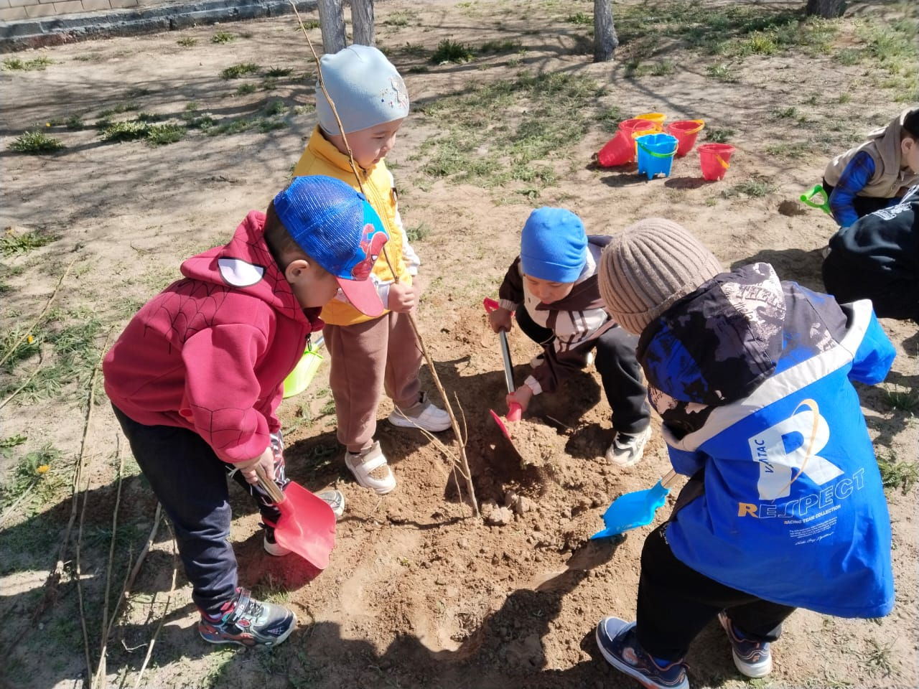
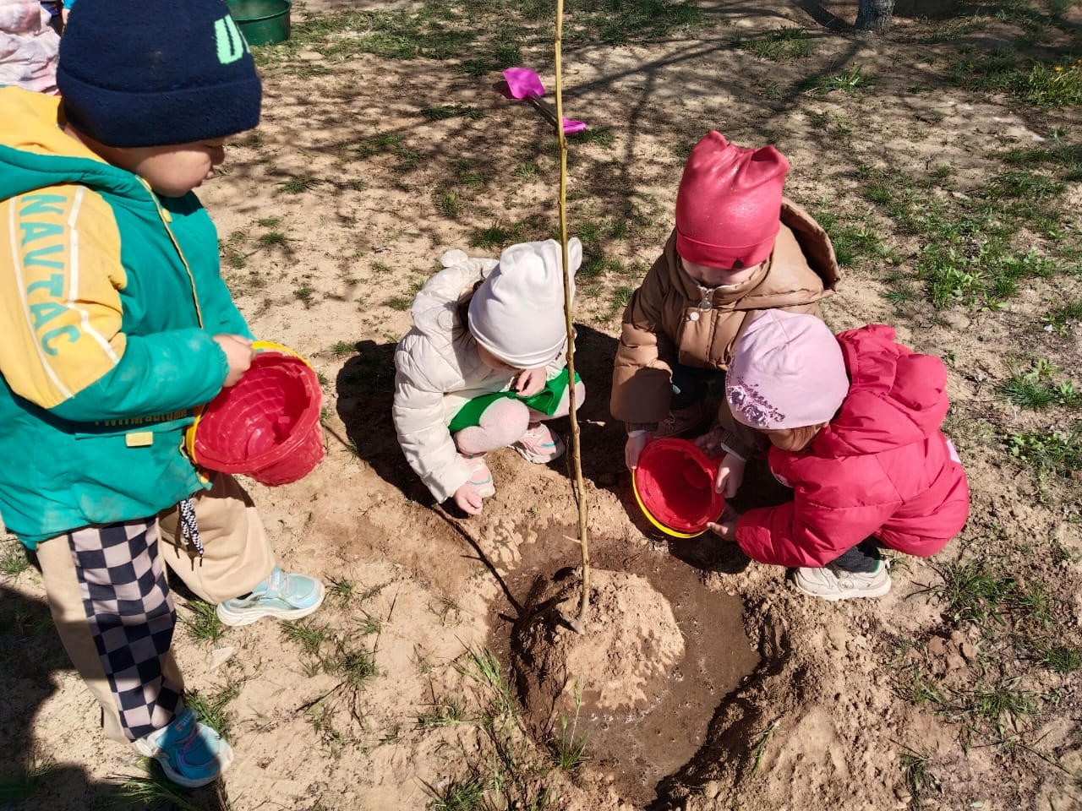
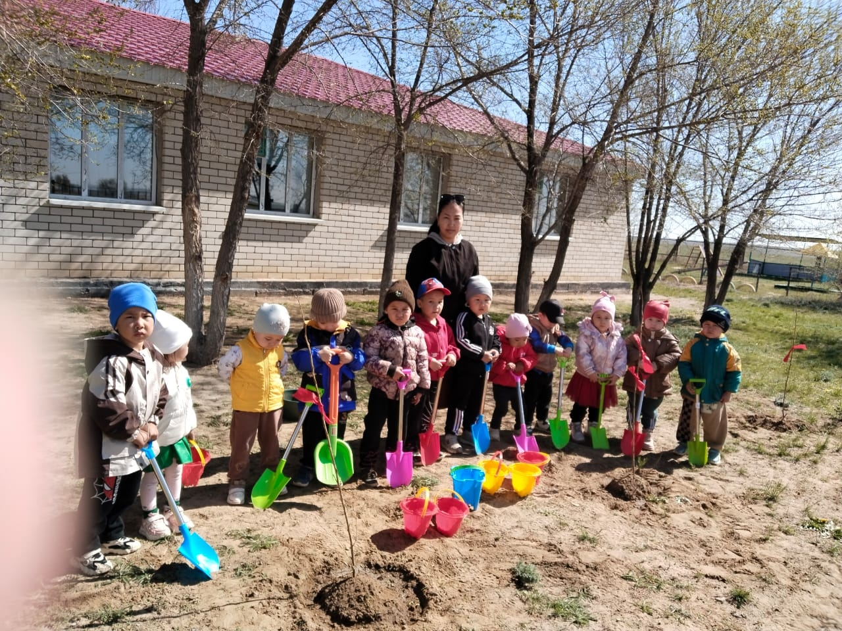
Тақырыбы: “Қамқор” түлектердің ағаш отырғызуы

